Slide 1
Parats årsrapport 2022

Slide 2

Vi jobber for at du skal få en enda bedre arbeidsdag!
41.055
medlemmer
ved utgangen av 2022
2,3%
økning
i medlemsmassen i 2022
48%
av medlemmene
har vært med oss i fem år eller lengre
3.756
tillitsvalgte i hele landet
fremmer medlemmenes interesser
35
kurs
i regi av Parat i 2022
Praesent convallis nulla ut mi lobortis tincidunt. Etiam et hendrerit tortor. Nulla eu tristique magna. Praesent efficitur sollicitudin orci, id lacinia est sagittis ut.

Slide 3
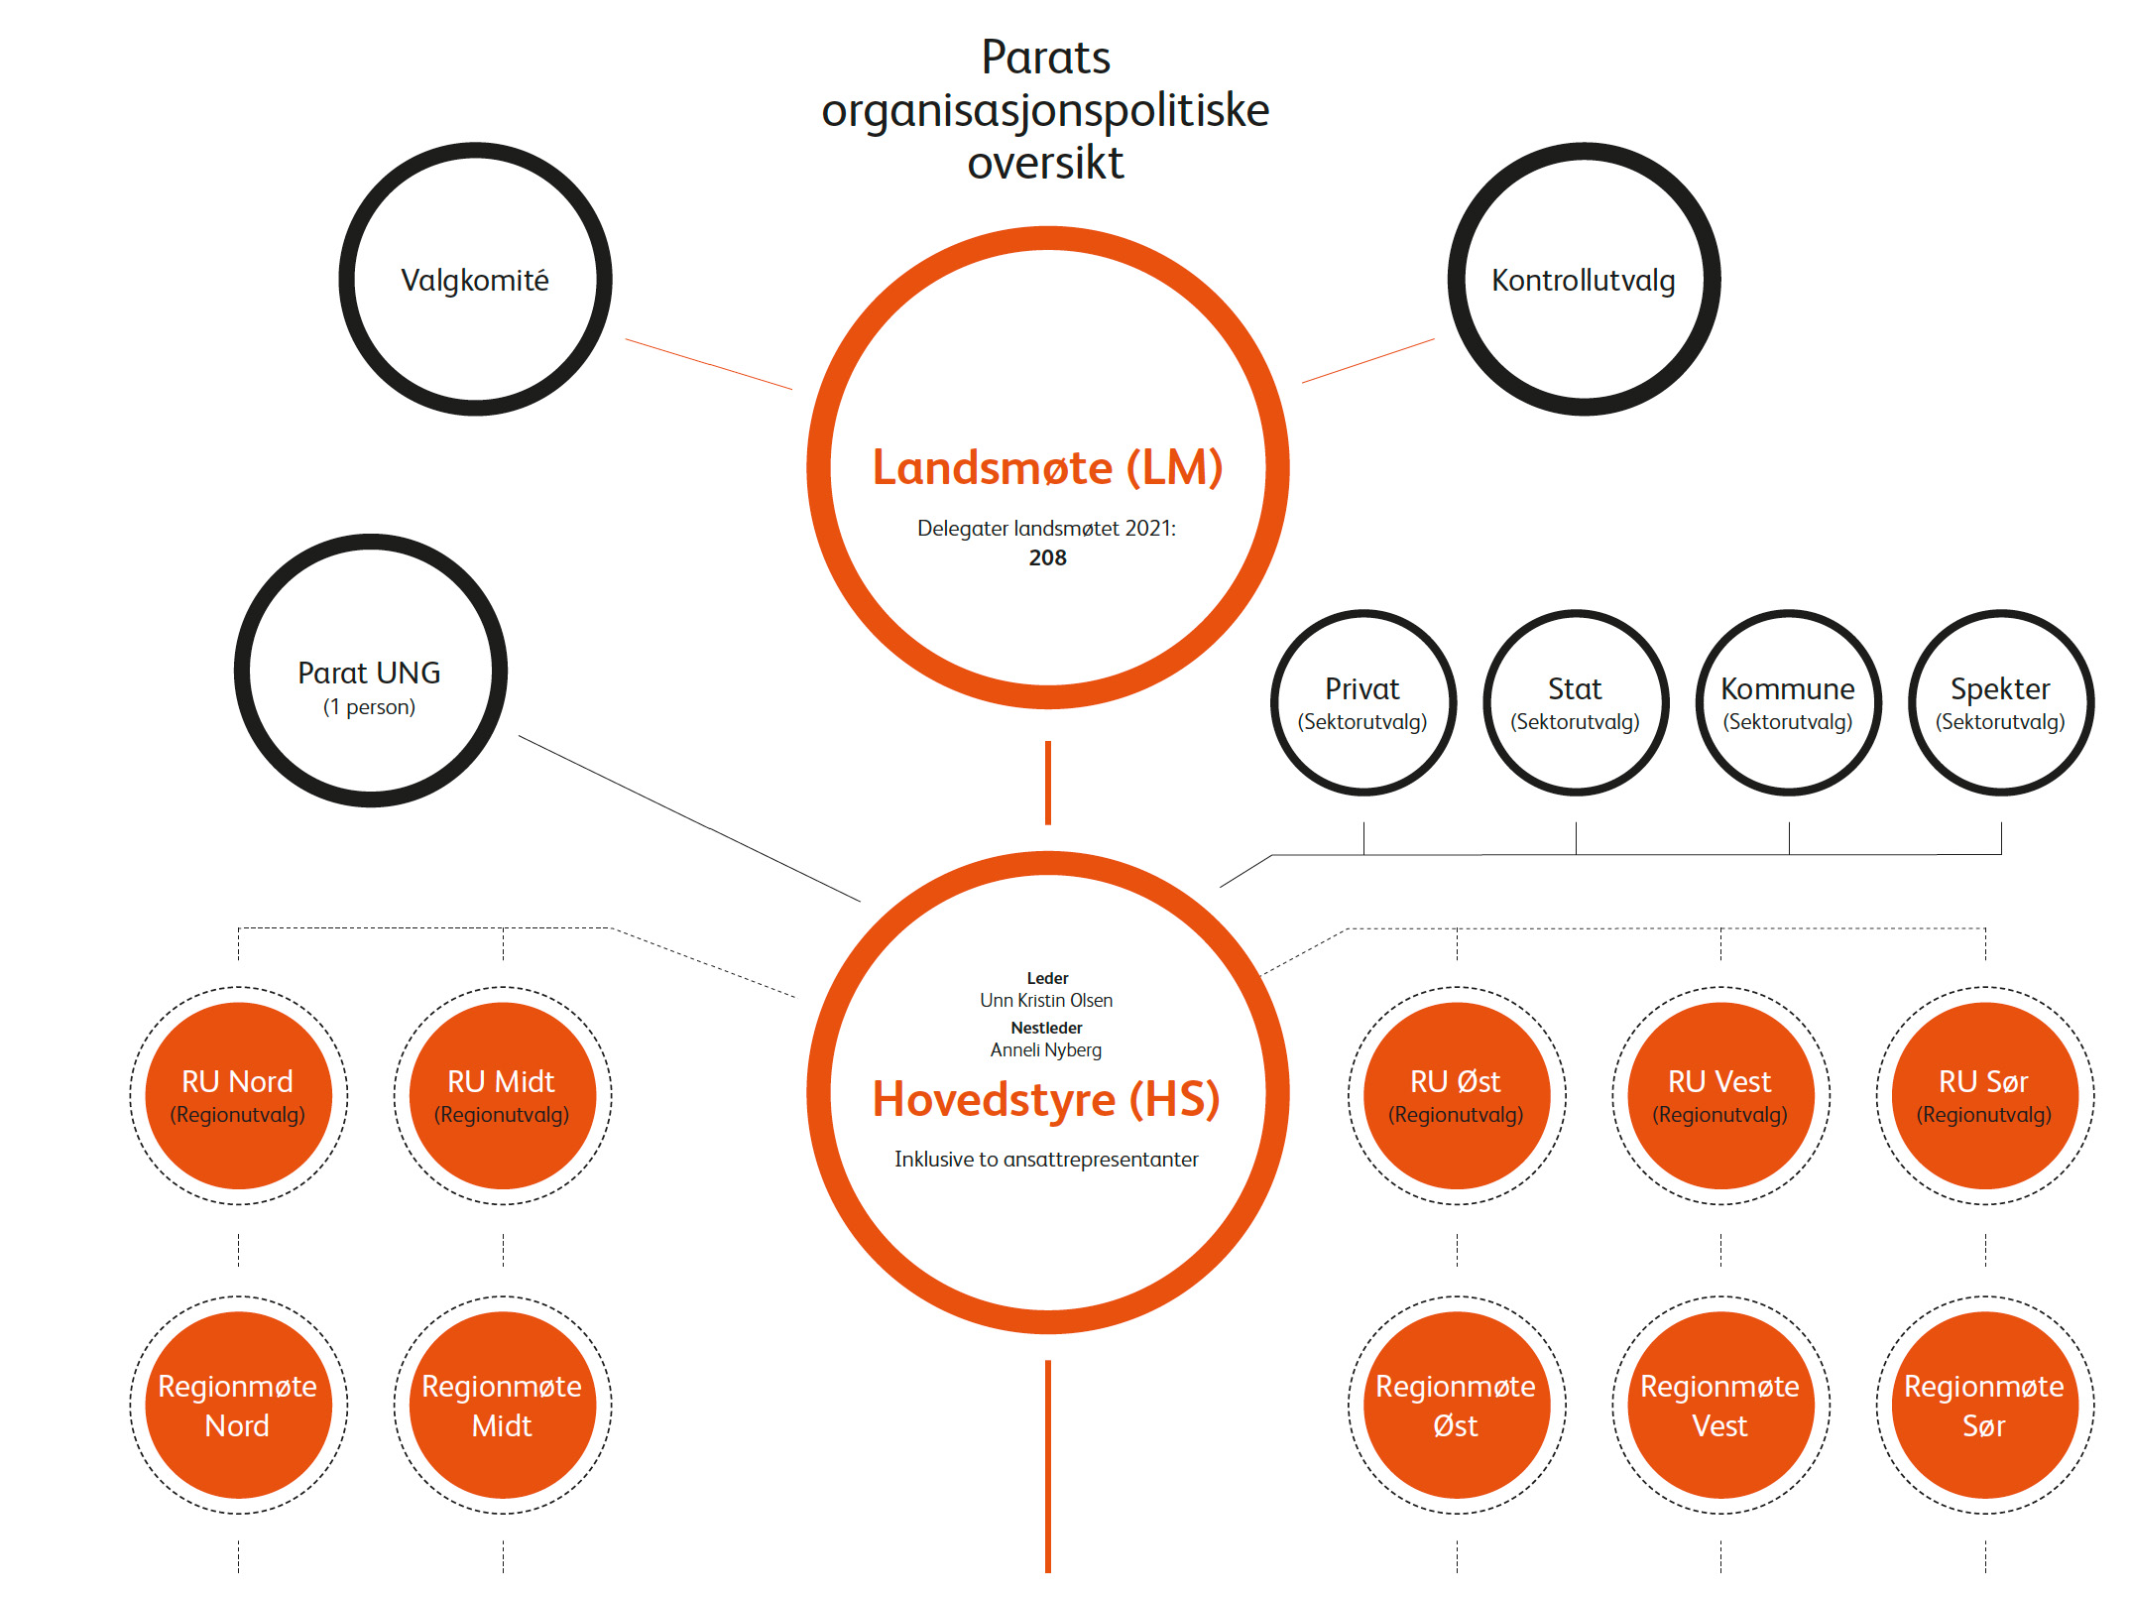
Parats medlemmer representert ved: Underorganisasjoner, organisasjonsledd,
klubber/foreninger og Parat pensjonist.

Slide 4
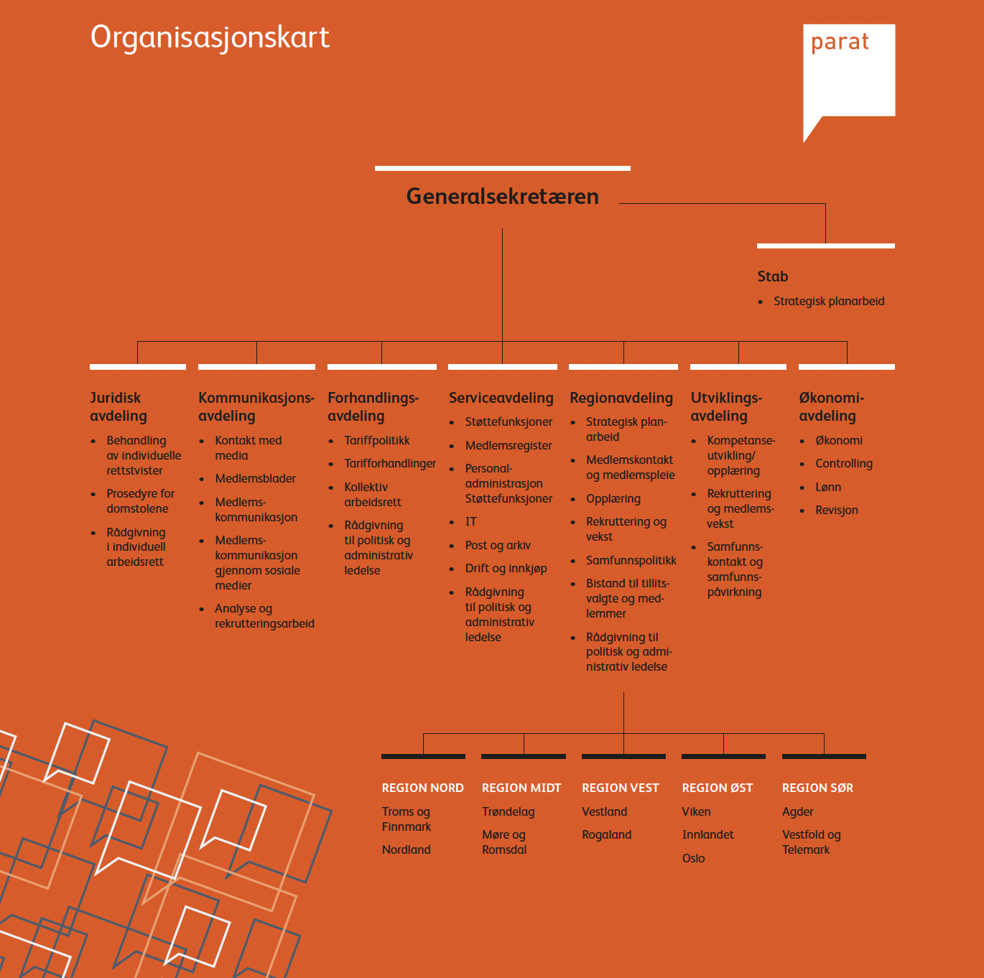


Slide 5
2,3%
Økning i medlemsmassen i 2022
Parats viktigste ressurs er de tillitsvalgte.

Slide 6
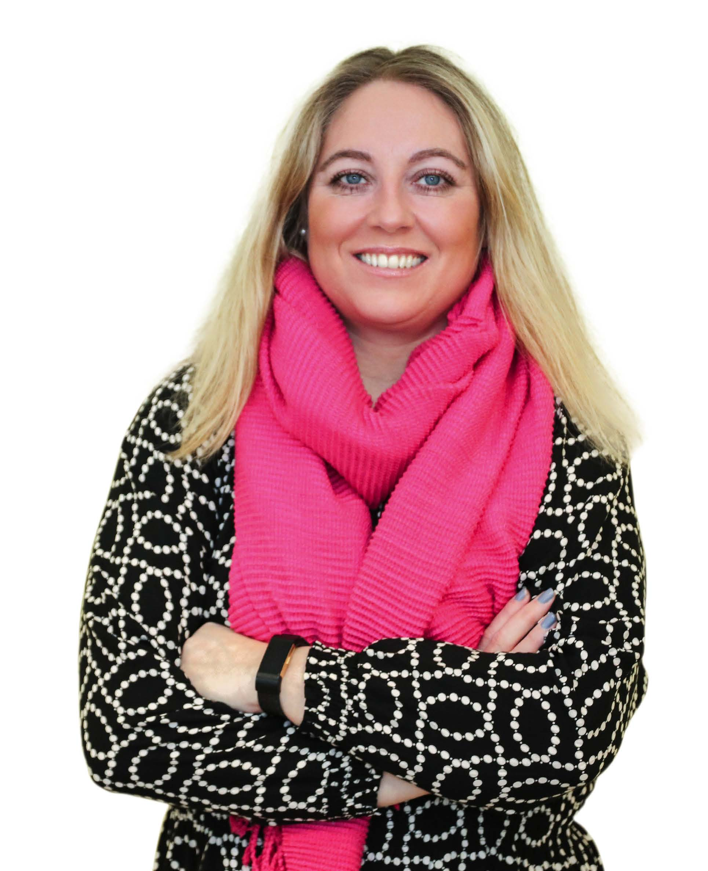
“Våre dyktige tillitsvalgte sto på for sine medlemmer hver eneste dag.”
Parat-leder
Unn Kristin Olsen

Slide 7
2022
Sikkerhet og beredskap i høysetet
2022 brakte oss en ny sikkerhetspolitisk situasjon etter at Russland gikk til en fullskala invasjon av Ukraina.

Slide 8
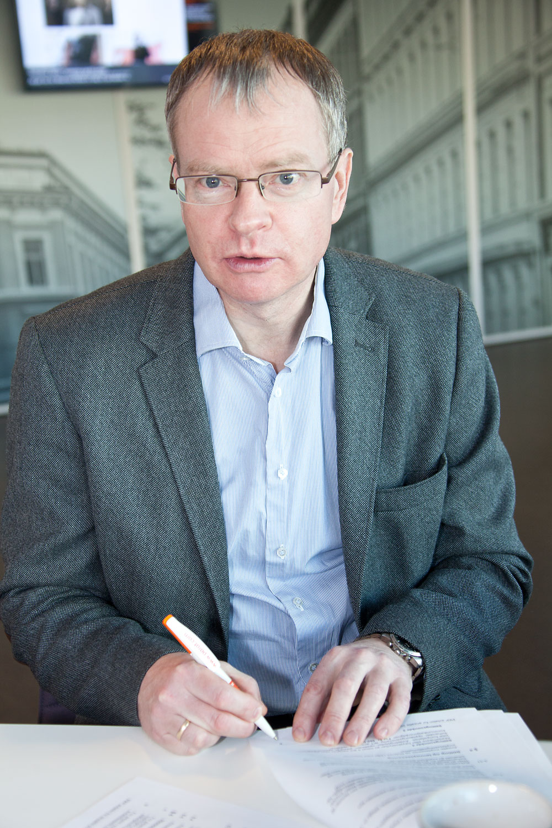
“Pandemien skapte en virkelighet som
vil ha varig effekt på Parats leveranser av medlemstilbud og -tjenester.”
Trond Reidar Hole
Generalsekretær i Parat

Slide 9
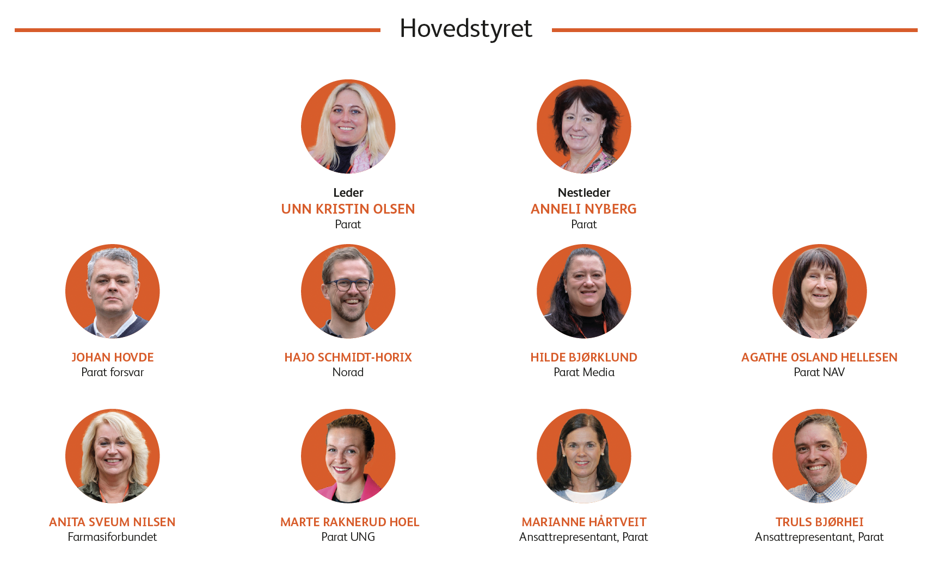
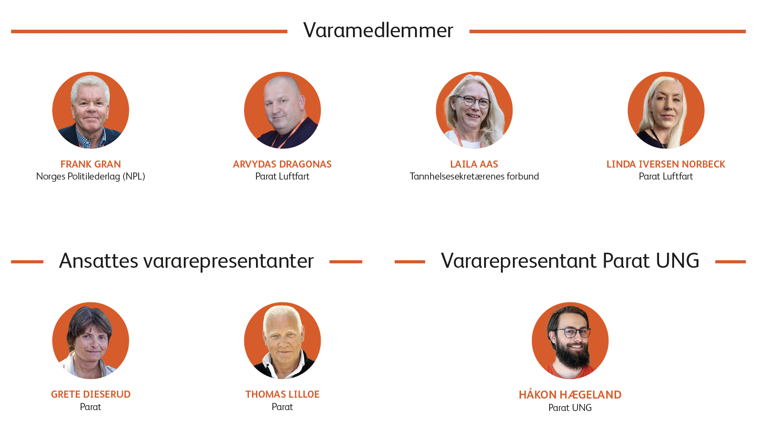

Slide 11
TILLIT
Vi mener at tillit er vår viktigste verdi.

Slide 12
“Det første året i denne landsmøteperioden har vært et godt år for Parat. Ser vi på medlemstallet isolert sett, er det Parats beste år noensinne. Aldri har vi vært så mange medlemmer som i 2022. Men vi sto også overfor utfordringer.”
Unn Kristin Olsen
Leder i Parat

Slide 13
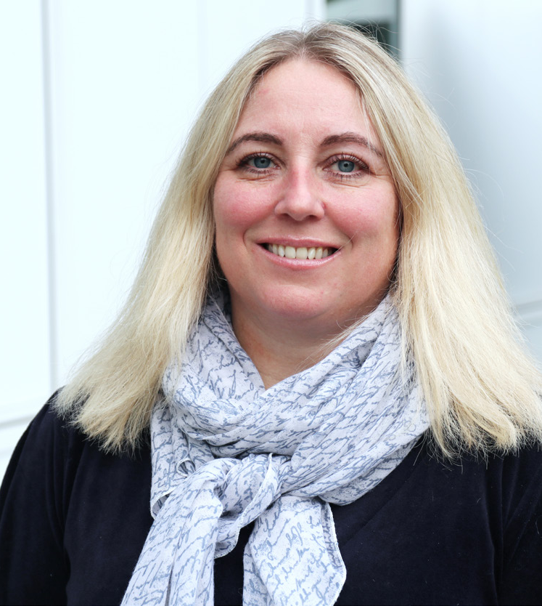
Parat UNG satte psykisk helse blant unge på dagsorden. For Parat er det viktig å bidra til god psykisk helse for fremtidens arbeidstakere. Vi vet at pandemien har vært tøff for alle, men spesielt for unge.
Derfor besluttet hovedstyret at Parats årlige solidaritetsstøtte skulle gå til Mental Helse Ungdom.
Parat-leder Unn Kristin Olsen

Slide 14
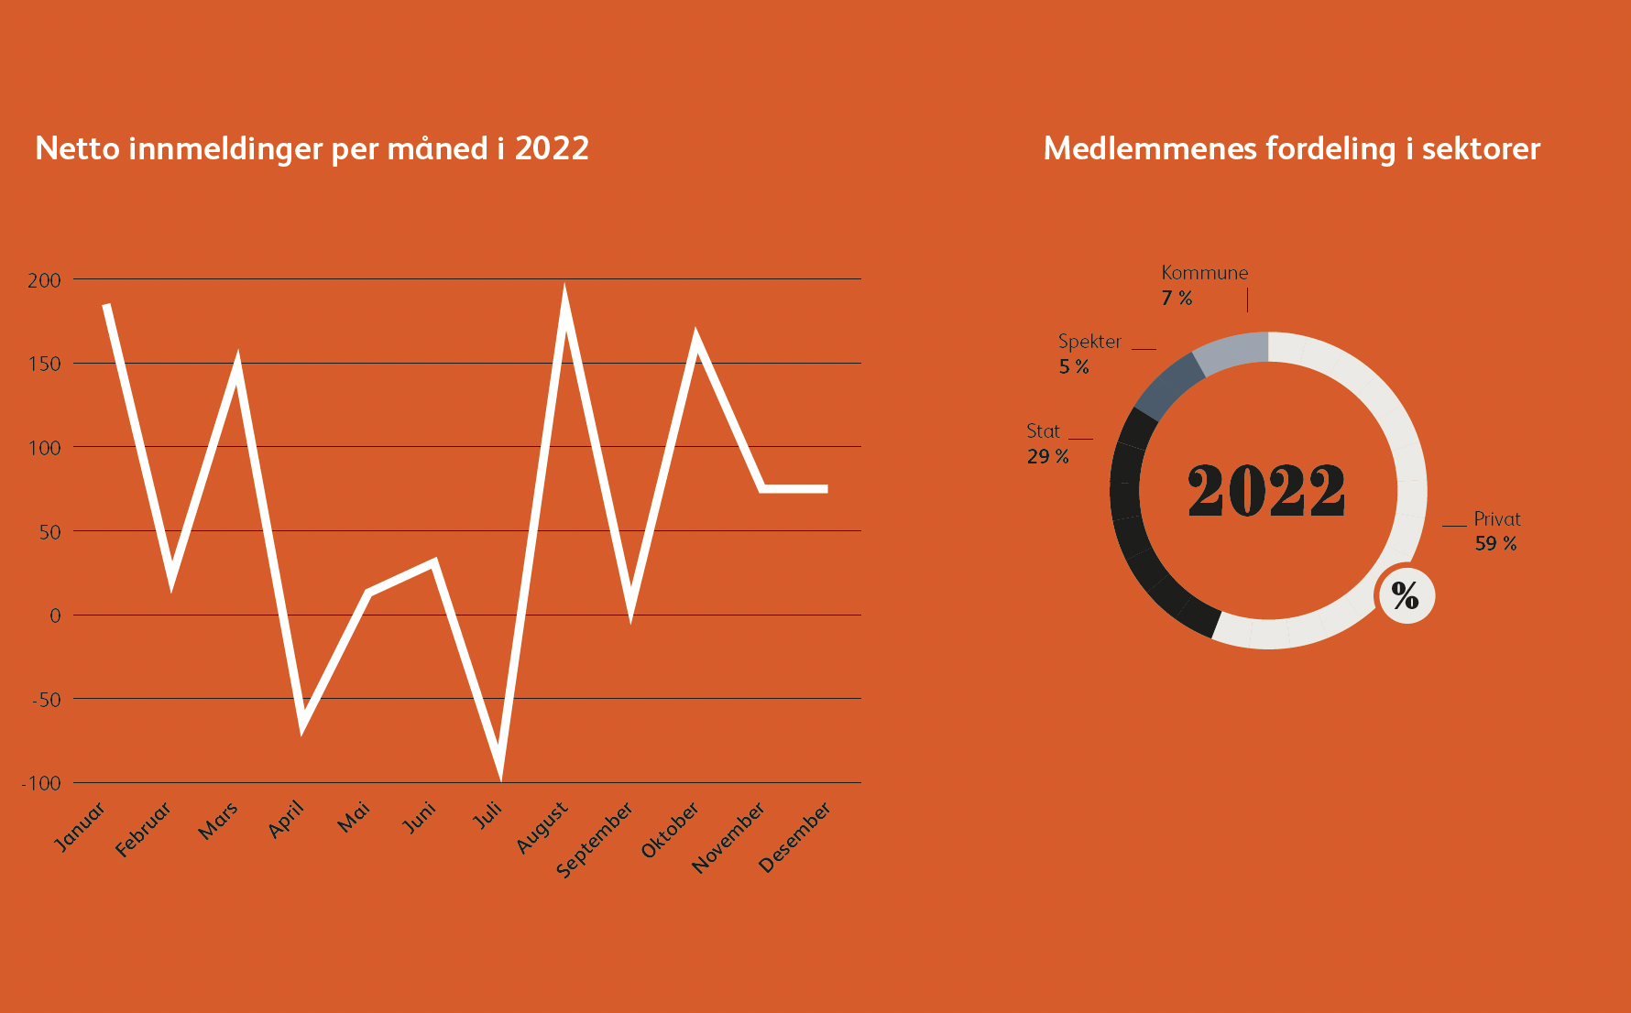

Slide 15
Medlemsutvikling
Det totale antallet medlemmer økte med 2,3 prosent fra 2021 til 2022.
41000
37600
34200
30800
27400
24000
2012
2013
2014
2015
2016
2017
2018
2019
2020
2021
Totalt
Aktive

Slide 16
Våre flaggsaker
Hvert år heiser Parat en flaggsak.
I 2022 viet vi ekstra oppmerksomhet til temaet arbeidsglede. I 2023 blir tillitsvalgte satt i søkelyset.

Slide 17
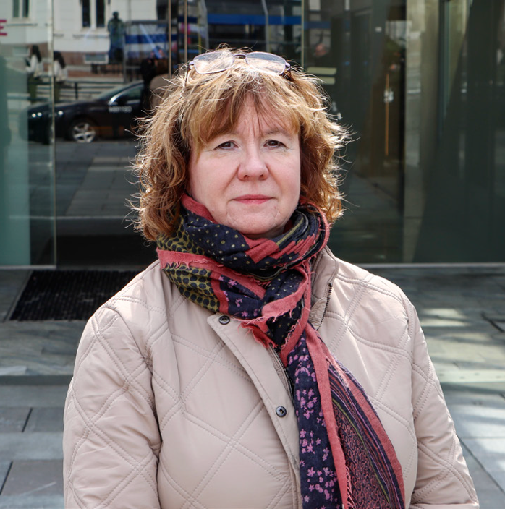
Viktige resultater 2022
Vi opplevde heldigvis ikke det store antallet masseoppsigelser som vi fryktet i kjølvannet av pandemien. Likevel skapte ettervirkningene av korona og redusert økonomisk vekst som følge av Ukraina-krigen store usikkerheter i norsk økonomi, og dermed også usikkerhet for Parats
medlemmer i forkant av lønnsoppgjøret.
Anneli Nyberg
Parats nestleder, Anneli Nyberg, var representert i Parats forhandlingsdelegasjon for frontfaget.

Slide 18
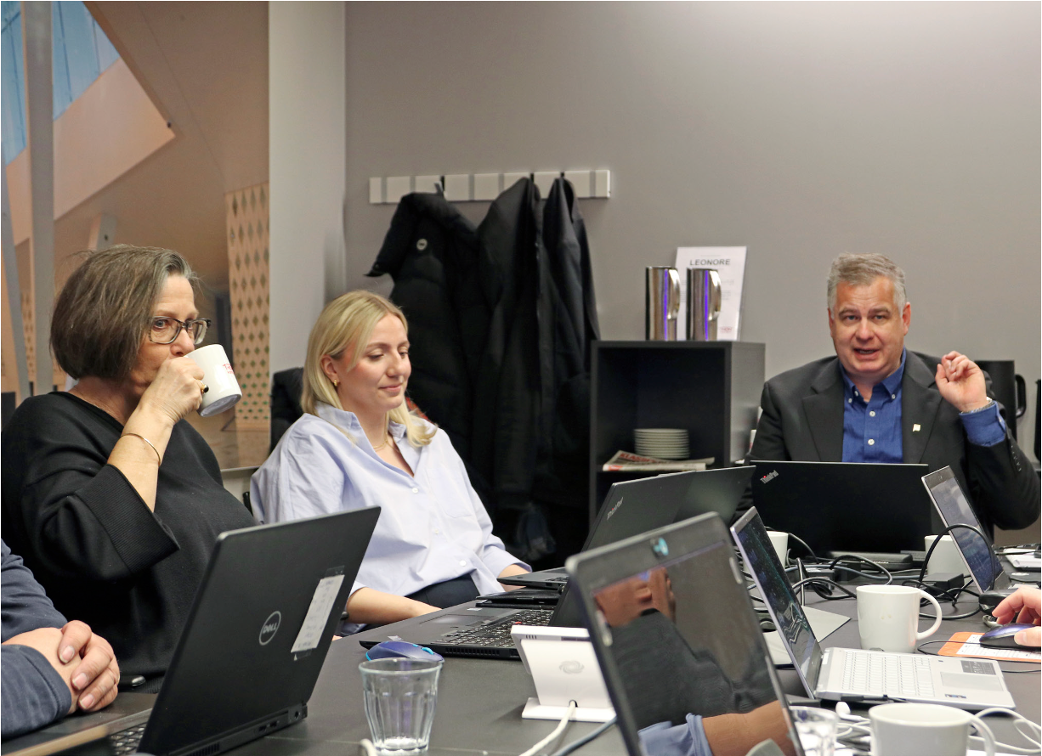
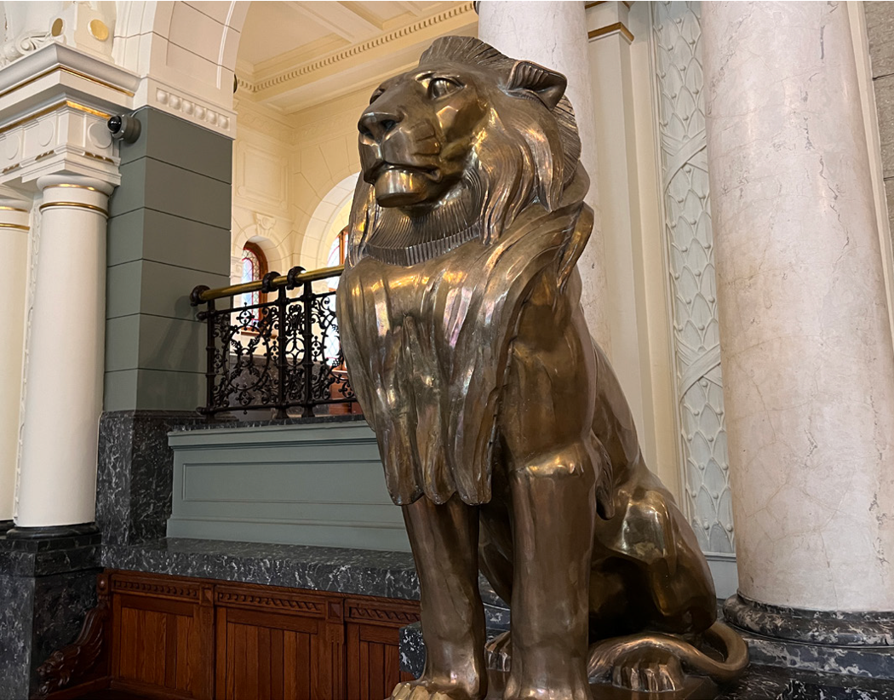
Parat fører jevnlig saker i Høyesterett. Slike saker styrker vår posisjon som fagforening, og det styrker vår kompetanse.
Leder for forhandlingsavdelingen, Turid Svendsen, samfunnsøkonom Tonje Krakeli Sneen og forhandlingssjef Kjell Morten

Slide 19

Med pandemien som bakteppe ønsket Parat å rette søkelyset mot arbeidsglede og hva det faktisk betyr for arbeidstakere rundt om i landet.

Slide 20
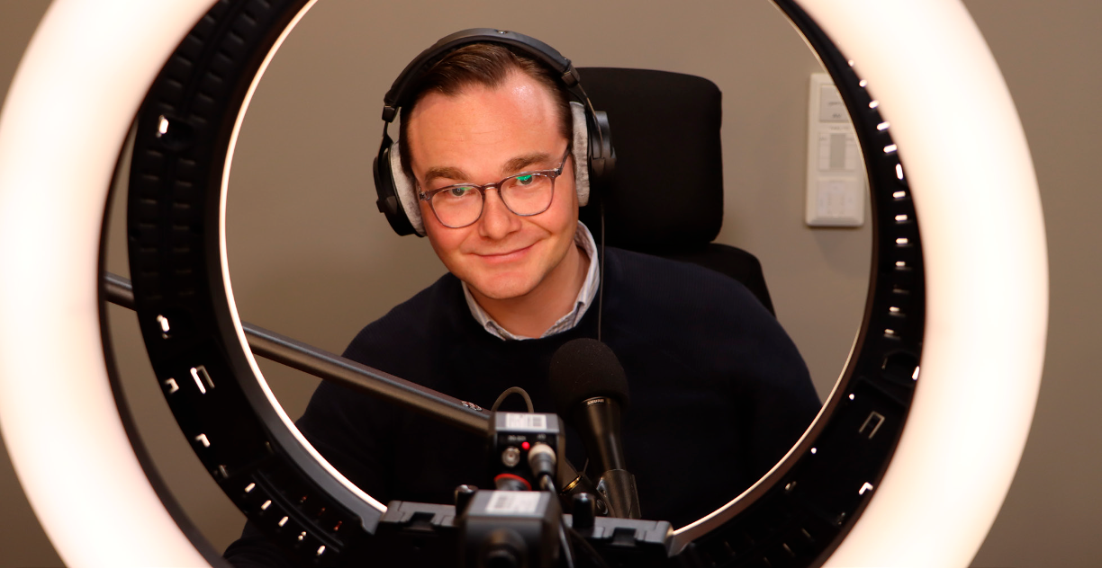
Parat fikk i 2022 tilgang til nye studioer, og med dette mulighet til å ytterligere forbedre produksjonen av video og podcast. Her er ansatt Ulrik Øen Johnsen i podcast-studioet.

Slide 21
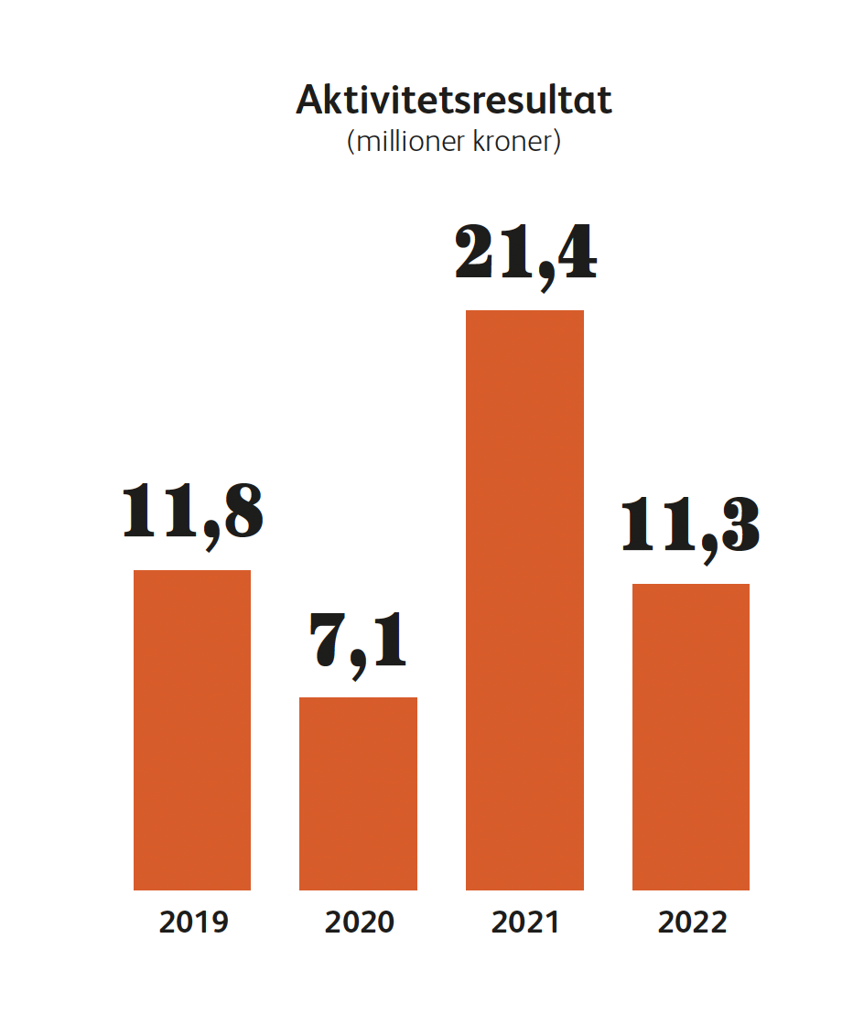
Virksomheten i 2022
A
D
b

Slide 22
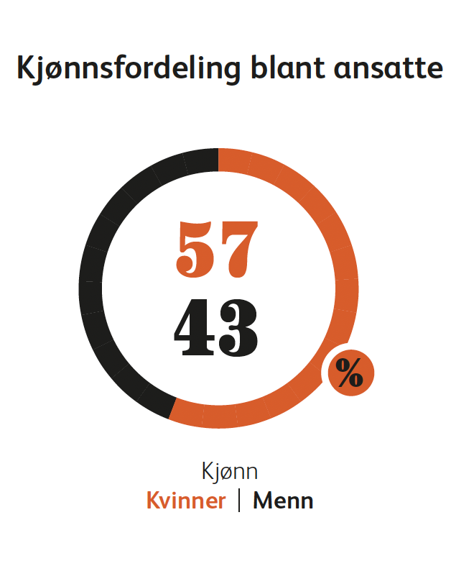
Virksomheten i 2022
A
D
b

Slide 23
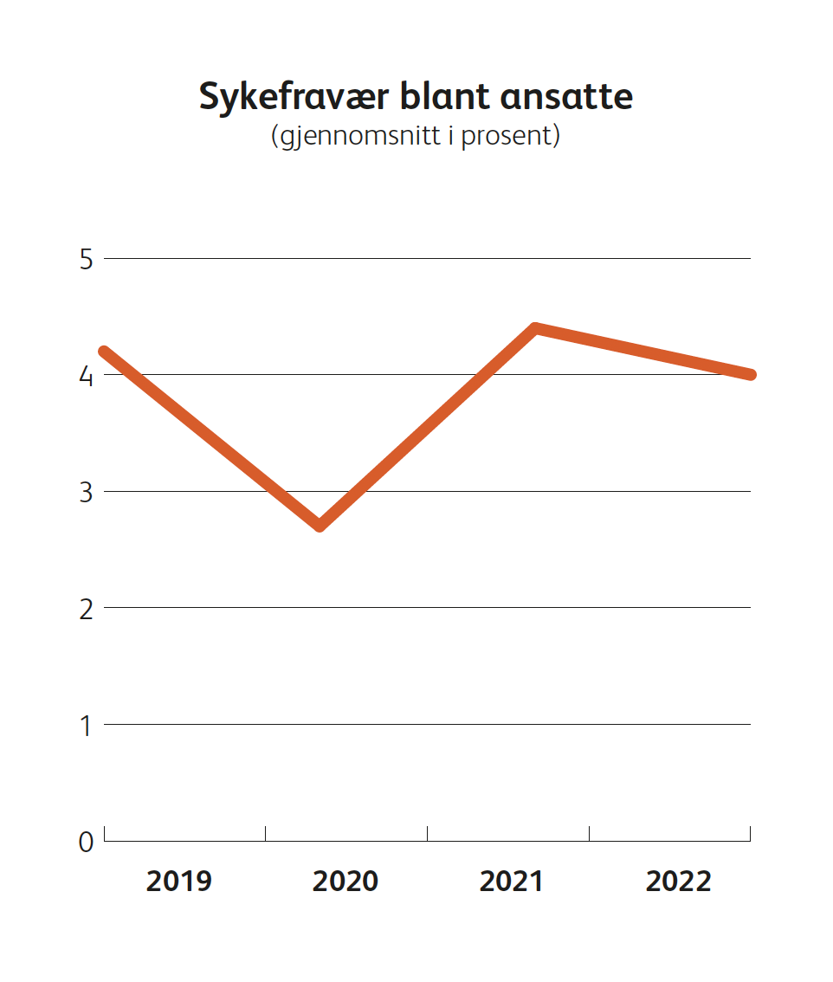
Virksomheten i 2022
A
D
b

Slide 24
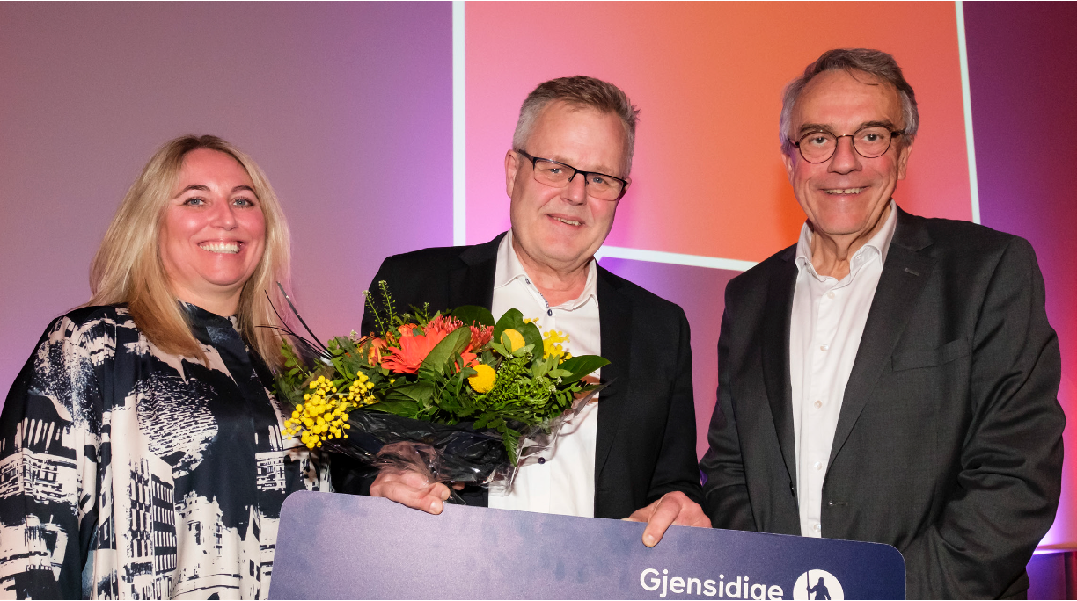
Årets tillitsvalgt
Jan Levi Skogvang har siden 2002 vært leder for SAS Norge Flyverforening i Parat. Han ledet sine medlemmer gjennom SAS-streiken sommeren 2022 og har gjennom lang tid vært en synlig og markant skikkelse i Parat.

Slide 25
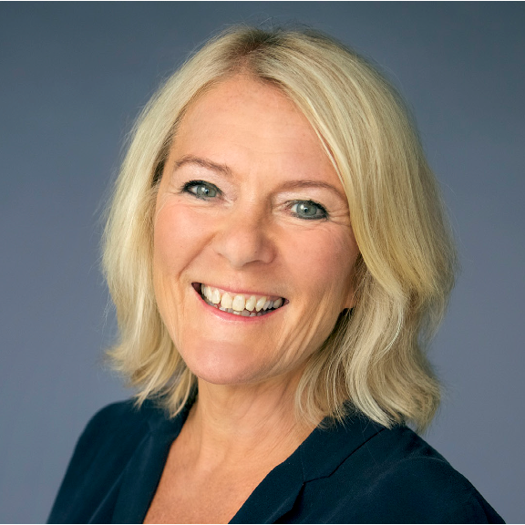
Hvert år arrangeres Parats Statskonferanse for ansatte i staten. I 2022 ble den avholdt 8. og 9. juni på Gardermoen og samlet 185 tillitsvalgte.

Slide 26
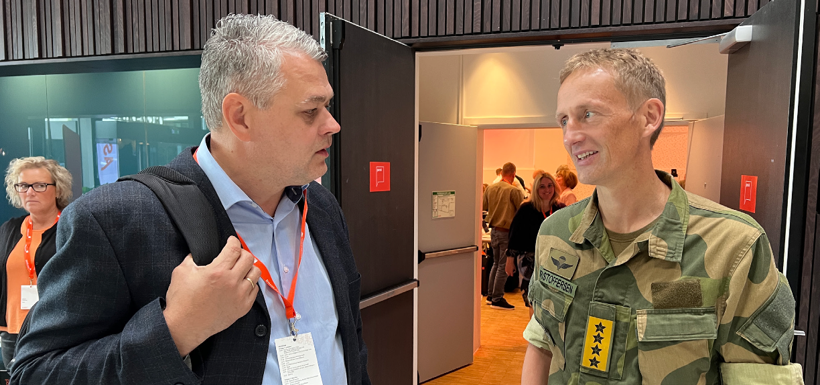
Parats lederkonferanse samler ledere fra alle sektorer og bransjer, men med hovedvekt fra offentlig sektor. I 2022 ble konferansen arrangert 7. og 8. september på Scandic Oslo Airport Hotel, og samlet 106 leder-medlemmer.

Slide 27
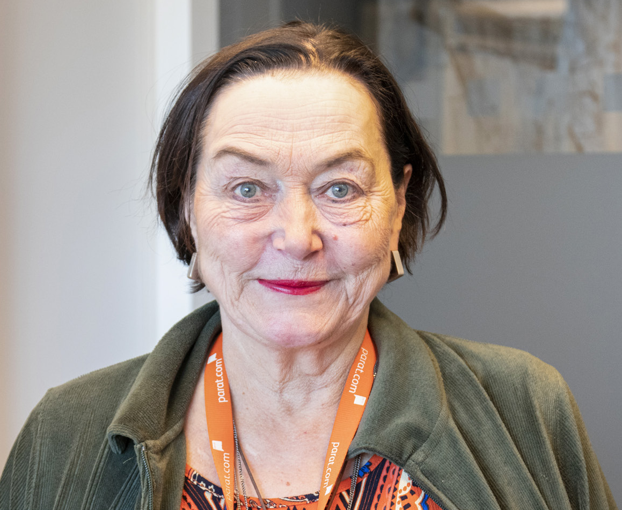
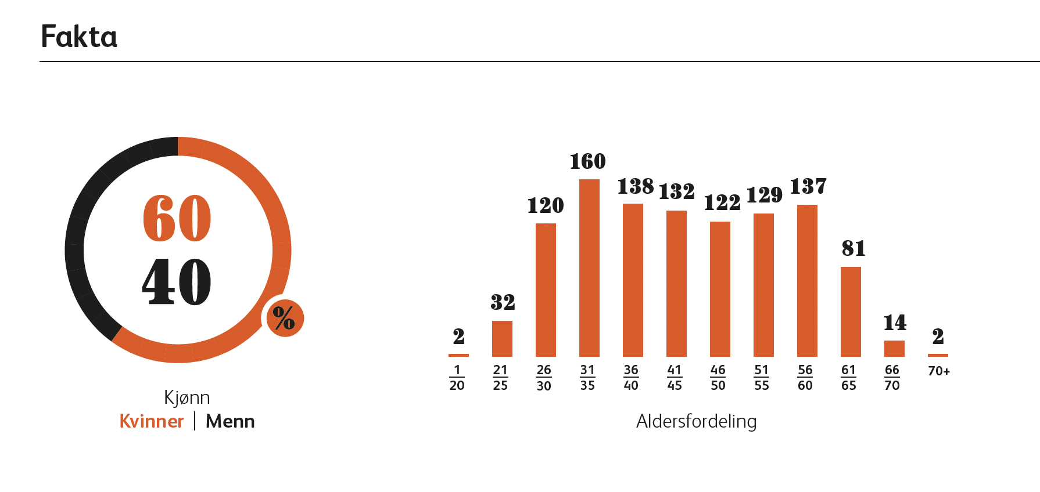
PARAT MEDIA
Liz Ovesen
Leder
May Christin Thingelstad
Nestleder
Gjennom året har Parat Media sett en positiv vekst i medlemstallet. Ved inngangen til 2022 var det stor optimisme knyttet til utvikling av inntekter i mediebransjen, men Russlands invadering av Ukraina snudde dette brutalt.

Slide 28
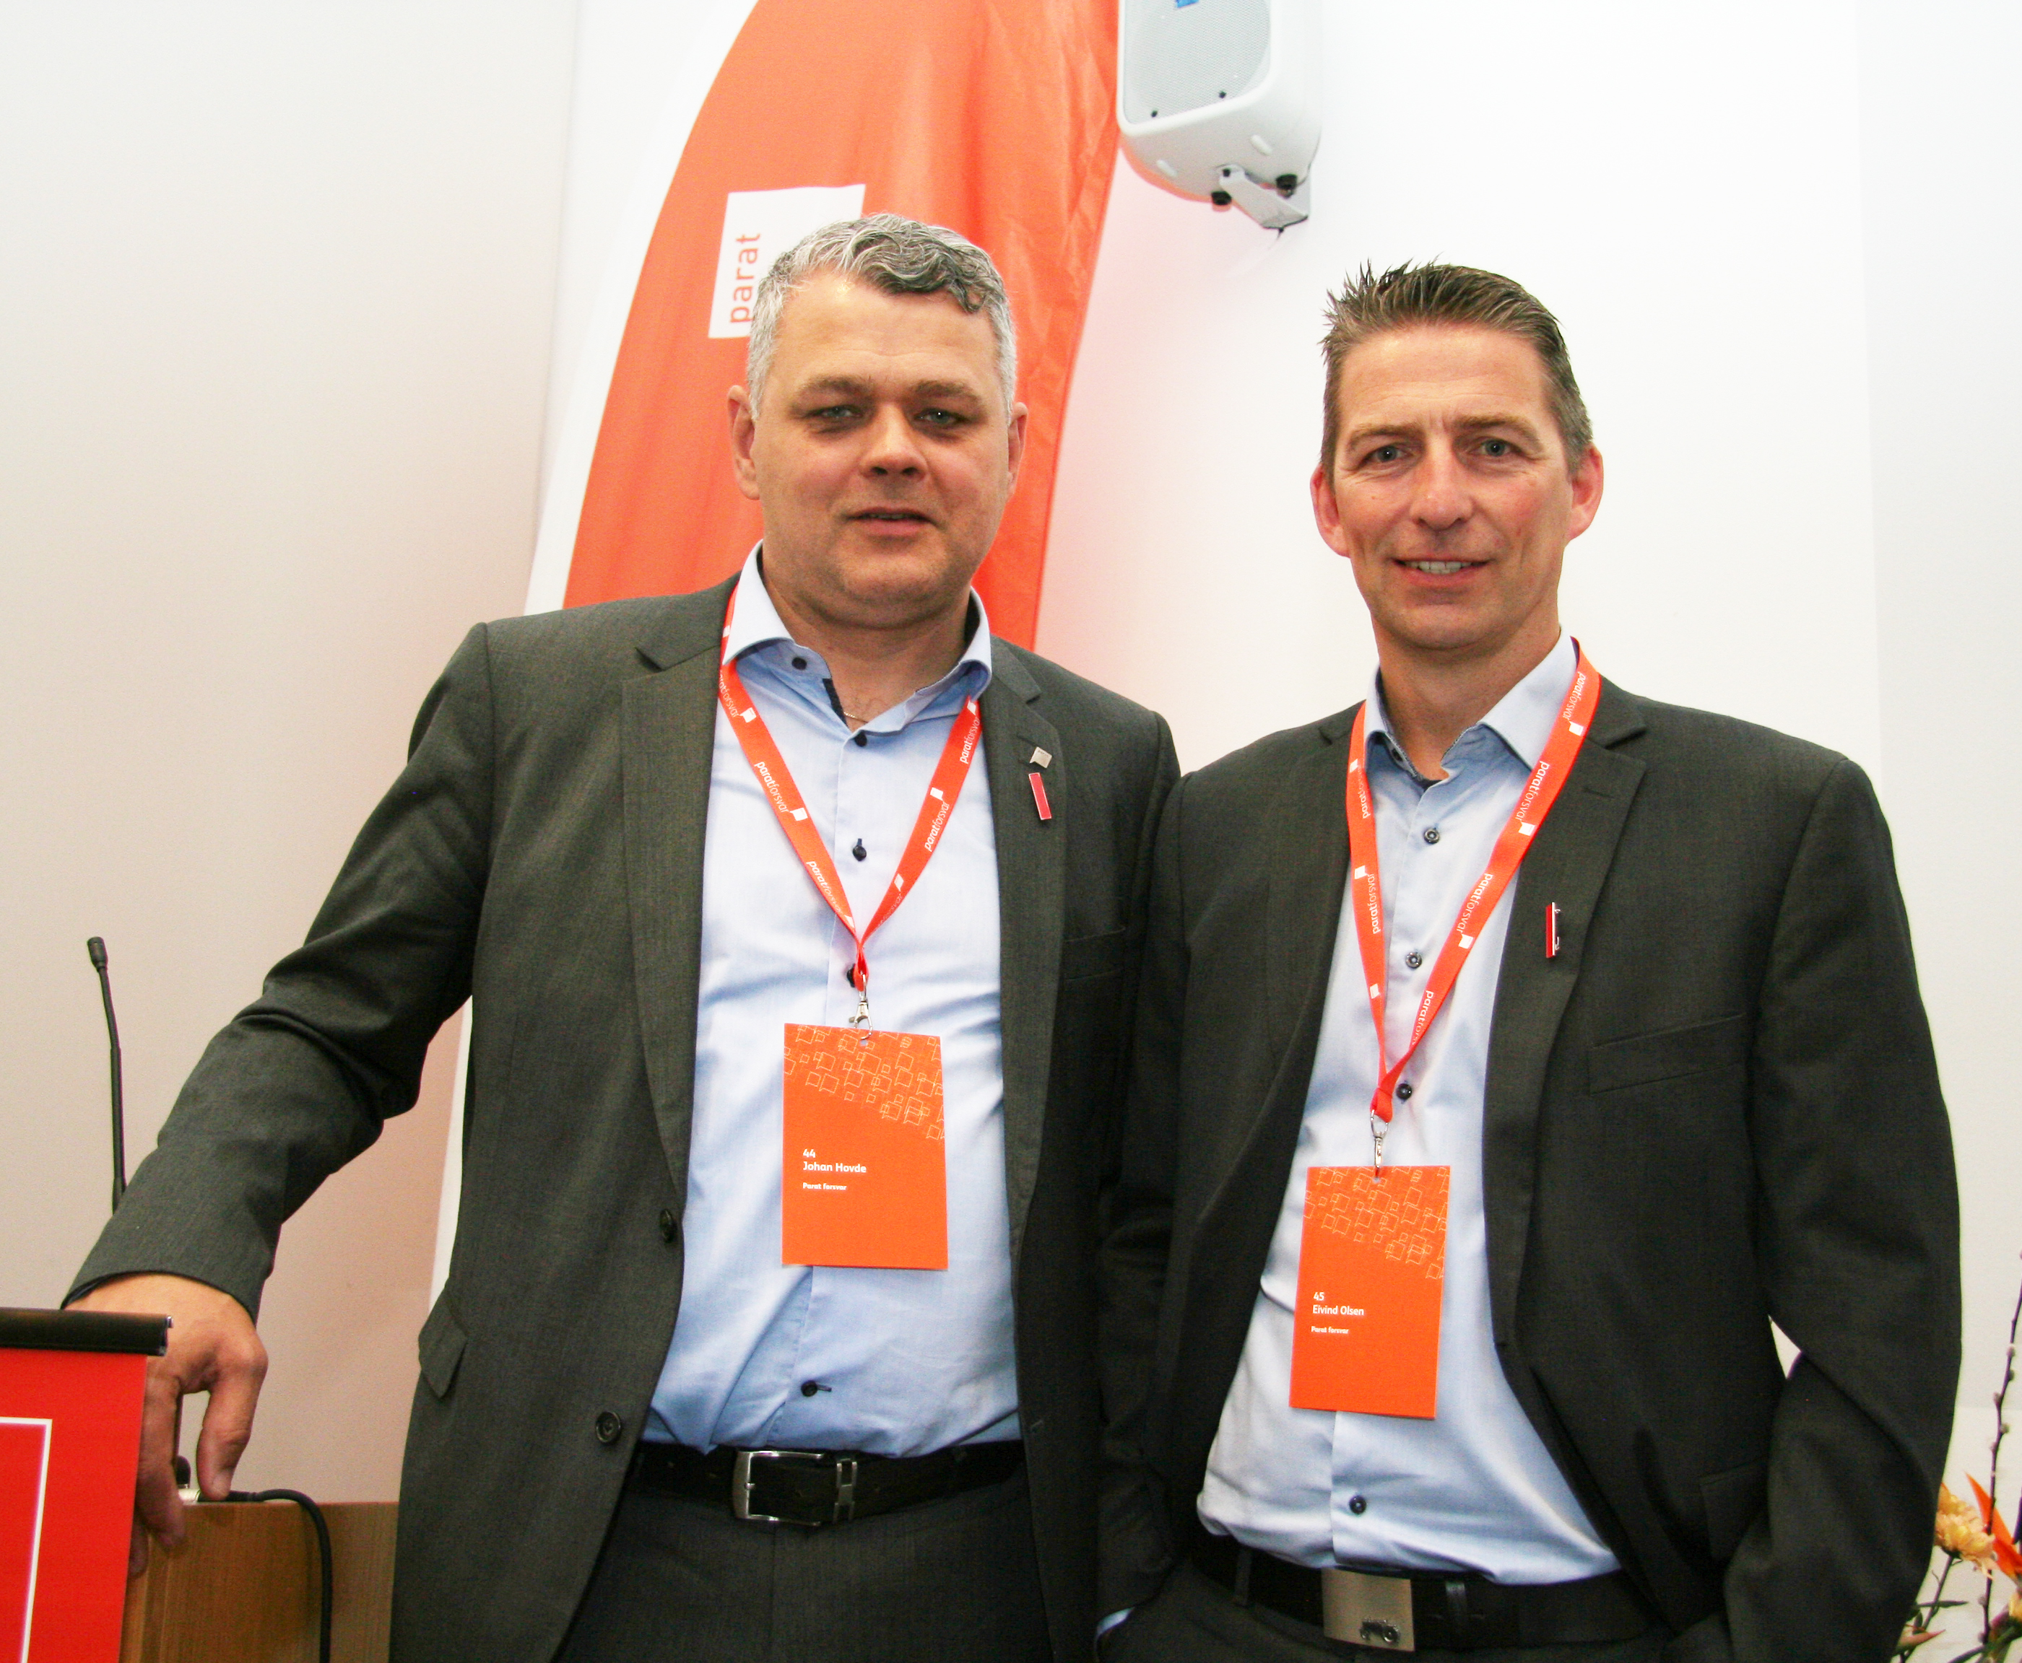
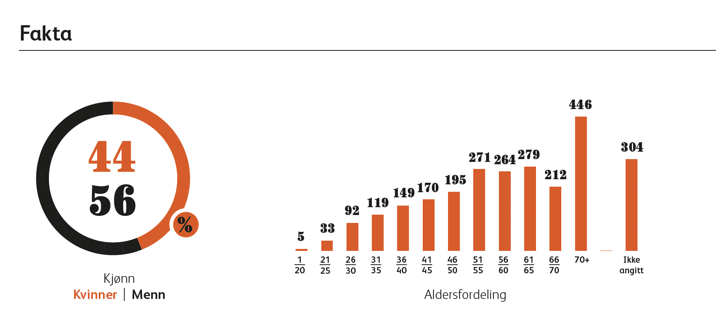
PARAT FORSVAR
Johan Hovde
Leder
Eivind Olsen
Nestleder
Omstillinger i forsvarssektoren har preget 2022, og det ble gjennomført flere omorganiseringer for å kunne kutte i kostnader. Norge ligger under NATOs toprosentmål, men likevel er sektoren pålagt å spare inn flere milliarder for å kunne få fremtidige økninger av budsjettrammen.

Slide 29
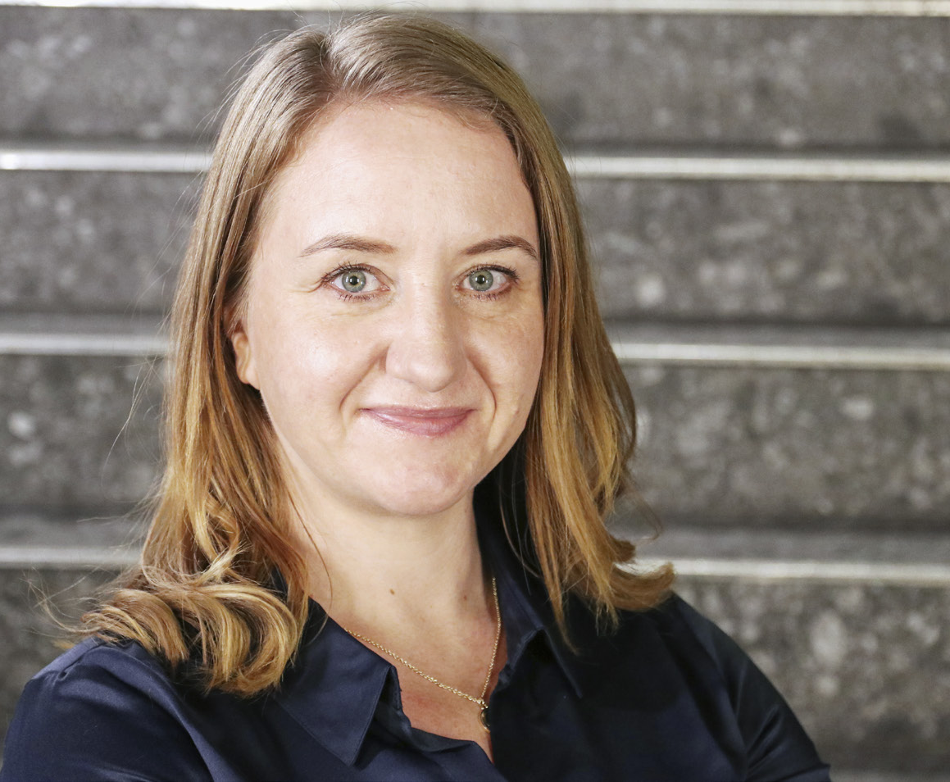
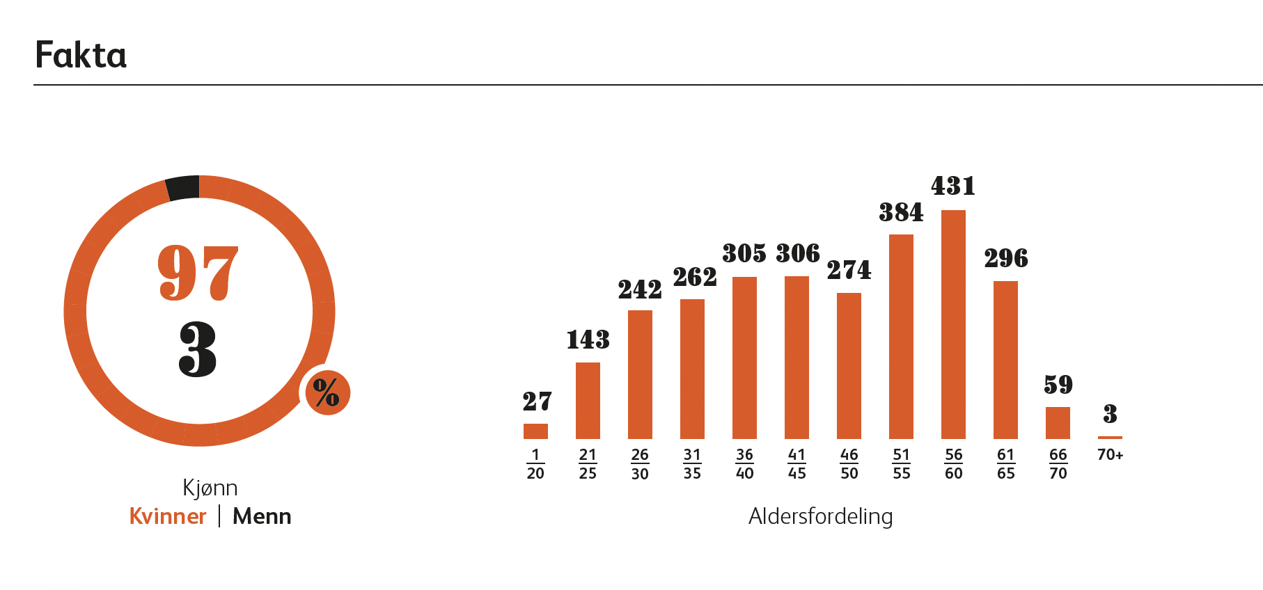
FARMASIFORBUNDET
Bodil Røkke
Leder
Monika Nilsen
Nestleder
Gjennom 2022 har Farmasiforbundet hatt et kontinuerlig søkelys på utdanningen for apotekteknikere, og har jobbet tett med Utdanningsdirektoratet. Ressurser har også blitt rettet mot arbeidet for massevaksinering mot Covid-19.

Slide 30
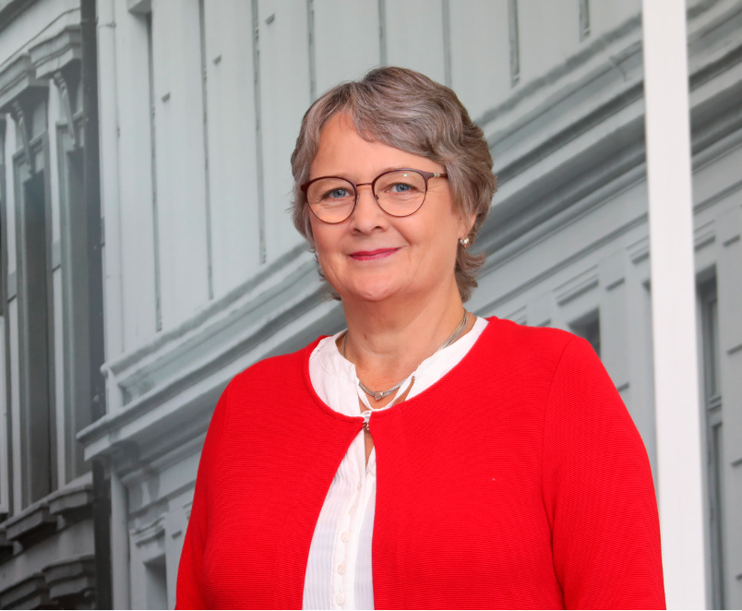
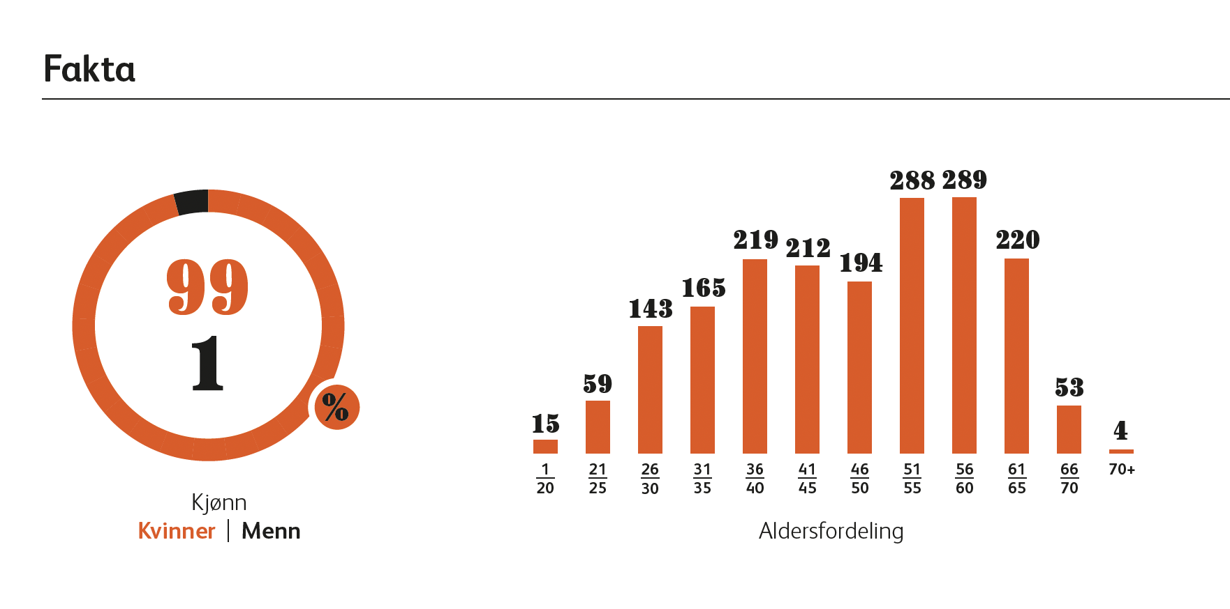
TANNHELSESEKRETÆRENES FORBUND (THSF)
Anne-Gro Årmo
Leder
Laila Aas
Nestleder
Tannhelsesekretærenes Forbund i Parat organiserer tannhelsesekretærer og assistenter i tannhelsetjenesten i alle sektorer. 2022 var for forbundet preget av arbeid med fagfornyelsen og læreplaner.

Slide 31
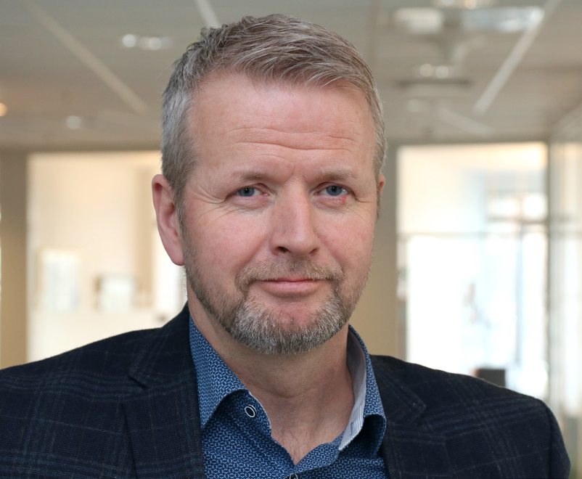
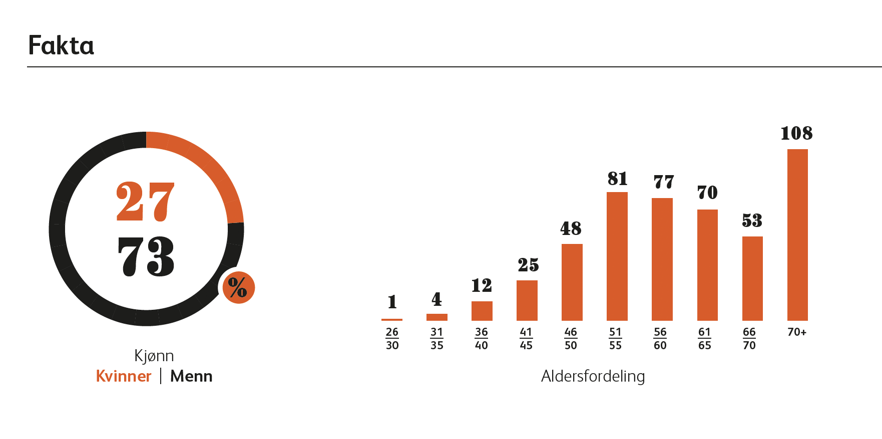
NORGES POLITILEDERLAG (NPL)
Kjetil Ravlo
Leder
Marit Ellingsen
Nestleder
Norges Politilederlag har hatt et innholdsrikt 2022. Forbundet gjennomførte et ekstraordinært landsmøte i mars, der Kjetil Ravlo ble valgt som ny leder.

Slide 32
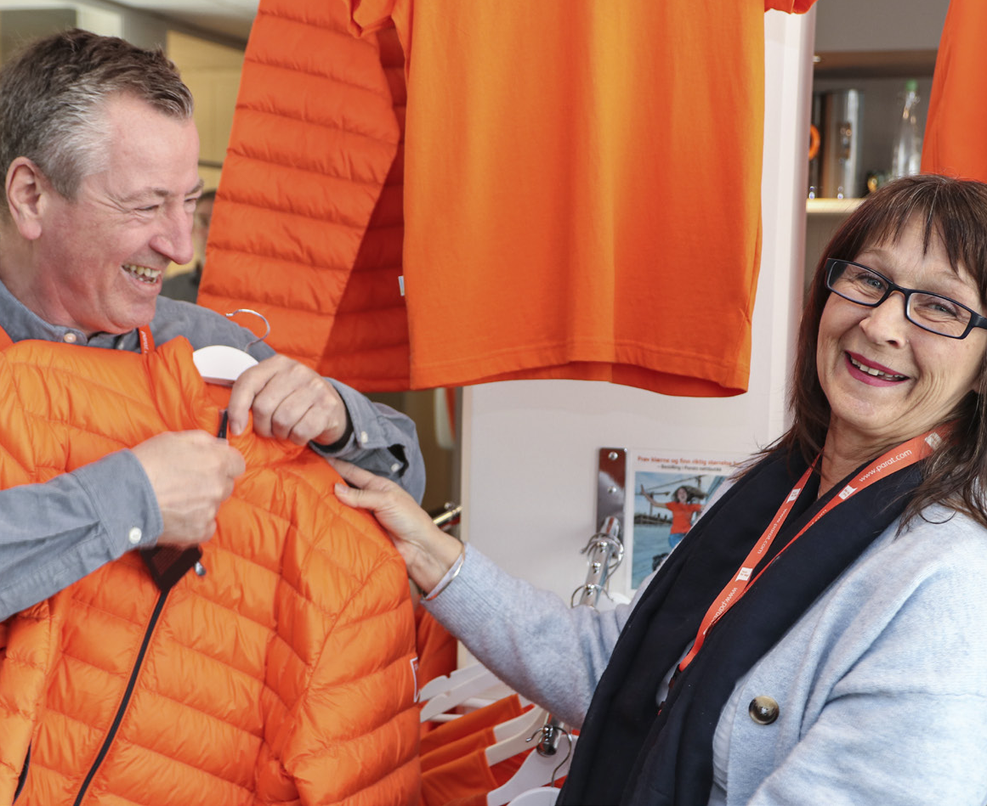
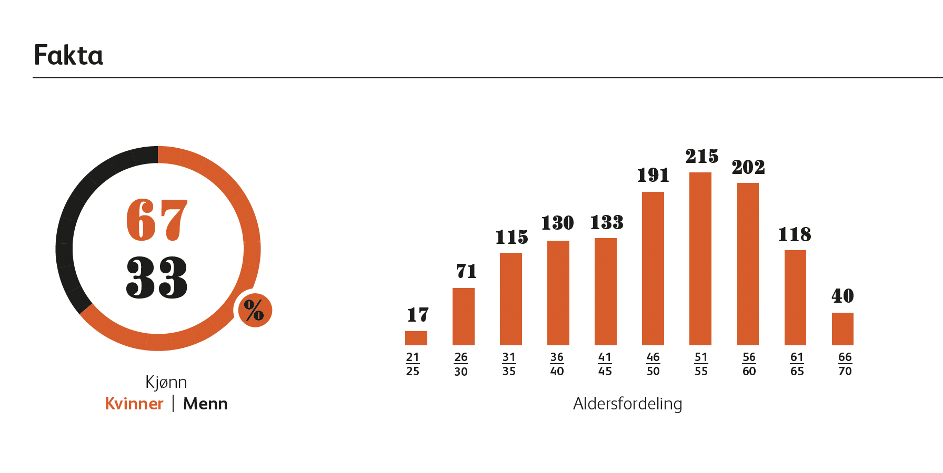
PARAT NAV
Agathe Osland Hellesen
Leder
Paal Herman Bergman Seivaag
Nestleder
For Parat NAV var 2022 landsmøteår. Under landsmøtet ble Agathe Osland Hellesen og nestleder Paal Herman Bergman Seivaag gjenvalgt som lederduo.

Slide 33
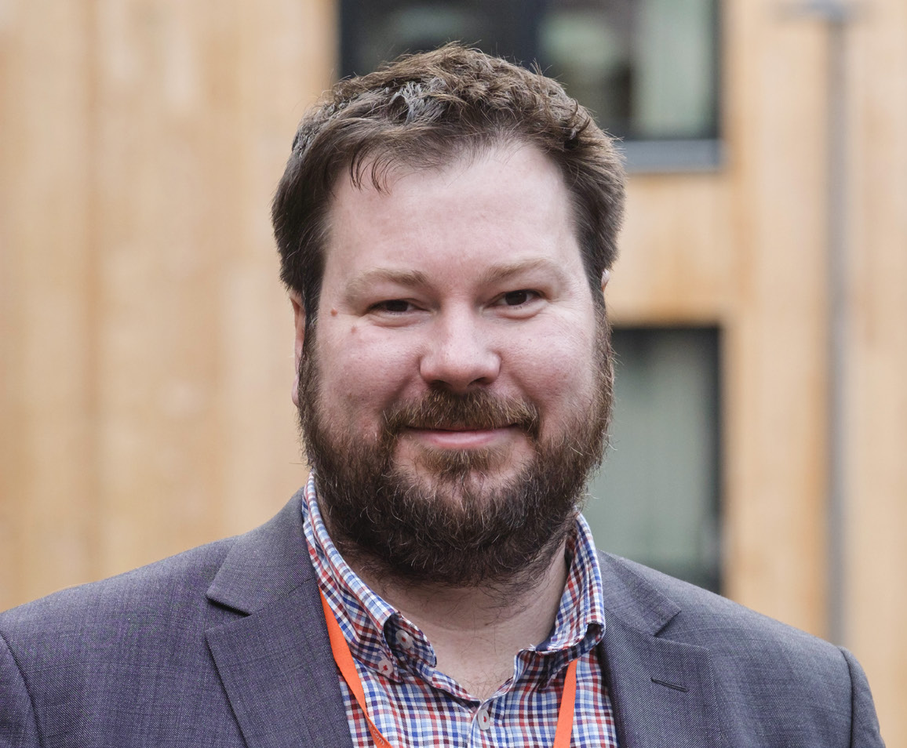
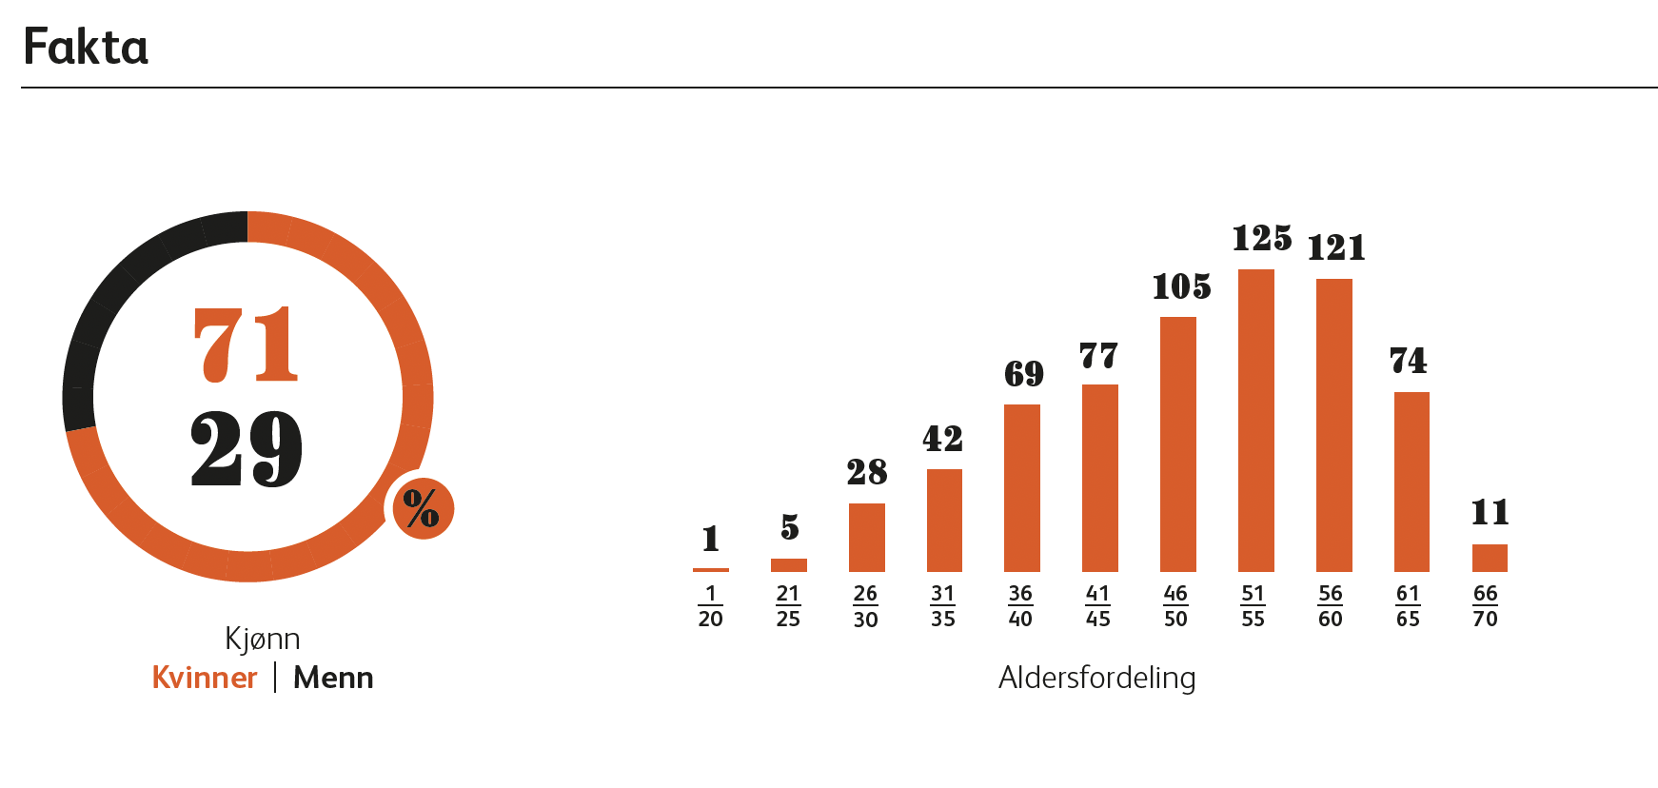
PARAT POLITIET
Einar Follesøy Kaldhol
Leder
Tonje Hoem Lundli
Nestleder
2022 ble et spesielt år for Parat politiet og dets medlemmer. Endelig kunne man glede seg over å igjen kunne møtes fysisk, men samtidig har krigen i Europa påvirket forbundet kraftig.

Slide 34
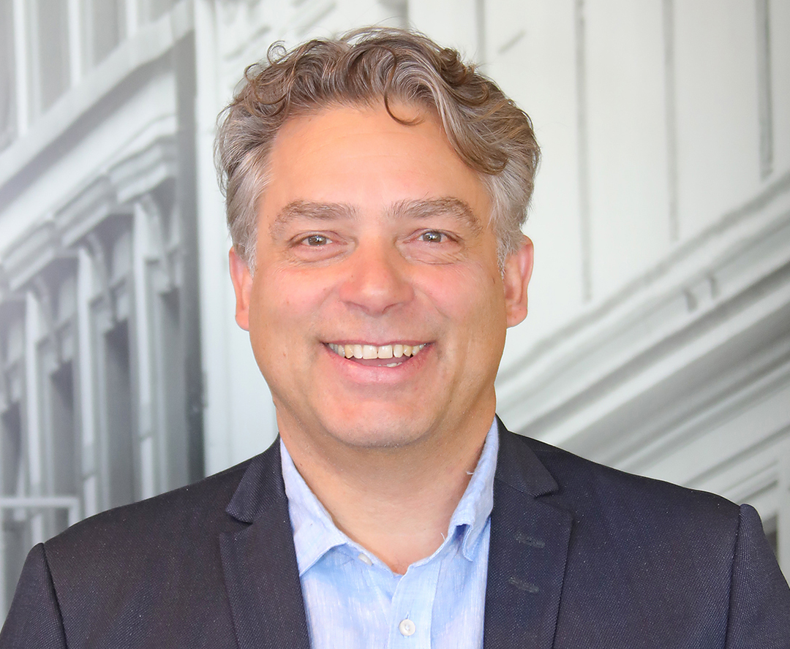
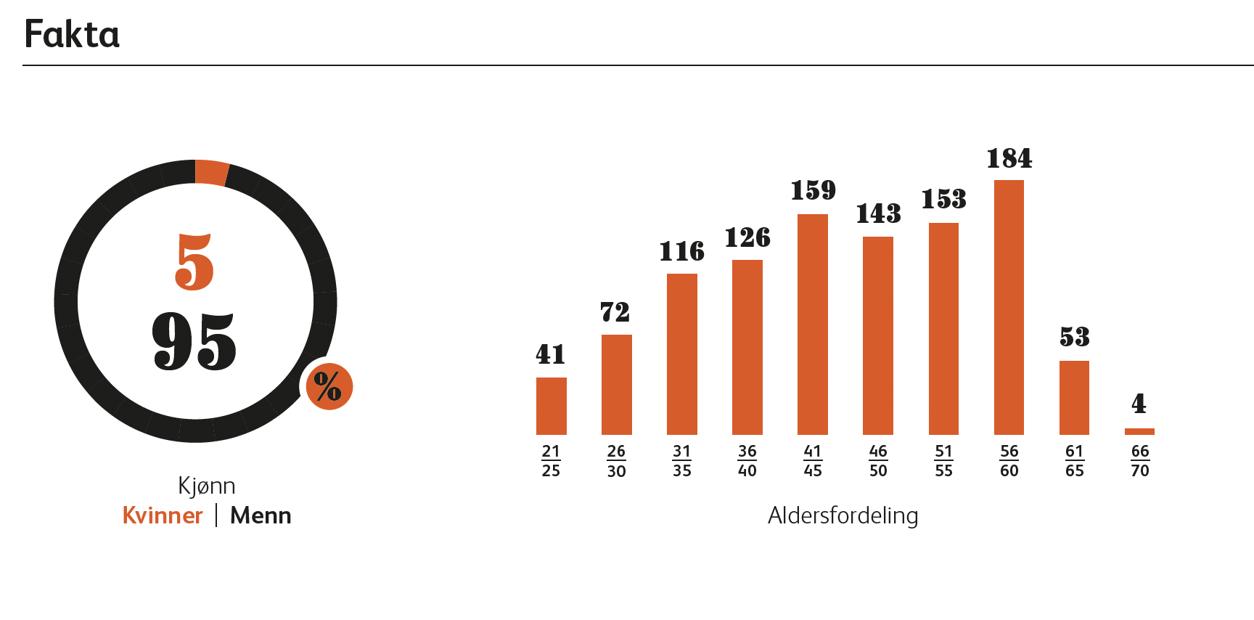
PILOTFORBUNDET
Oddbjørn Holsether
Leder
Carl Gilbert Rego
Nestleder
Den største enkelthendelsen for Pilotforbundet i 2022 var SAS-streiken. En rasering av arbeidsvilkår og en ledelse som presset på for stadig større kutt, gjorde til slutt at en streik var uunngåelig.

Slide 35
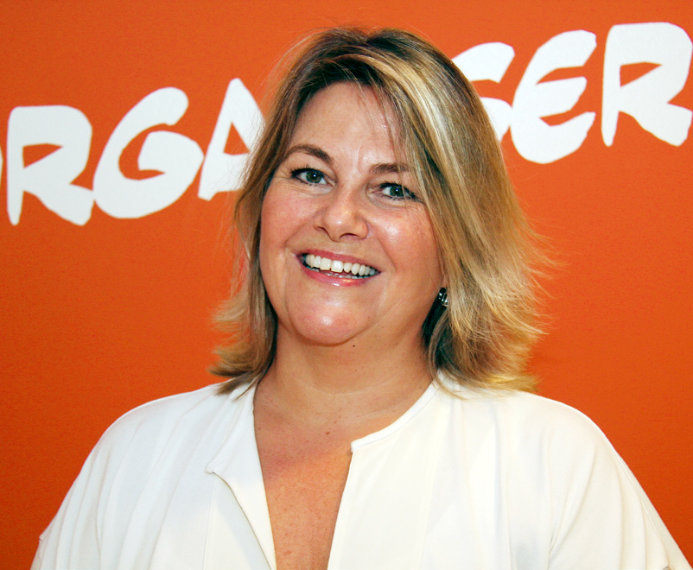
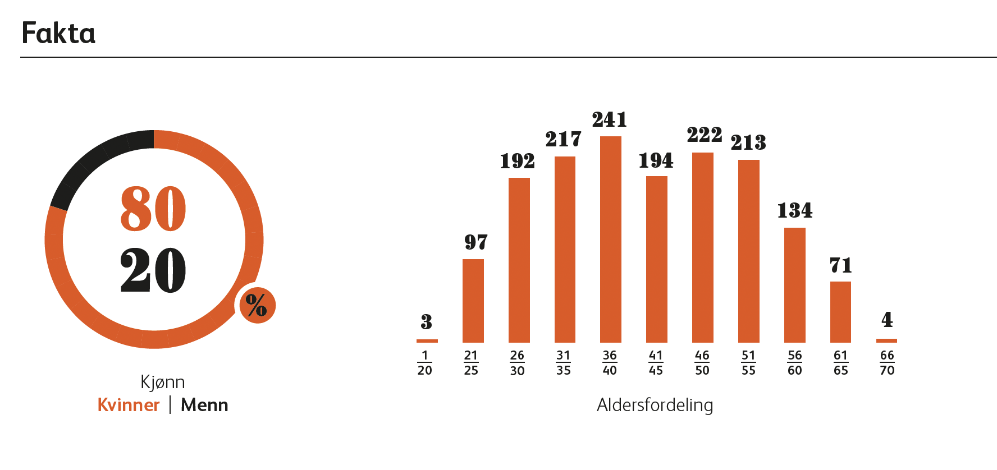
PARAT KABINFORBUND (PKF)
Sissel Vian
Leder
Martinus Røkkum
Nestleder
I begynnelsen av 2022 bar luftfarten fortsatt sterkt preg av pandemien, og det hersket stor spenning rundt hvilken effekt digital møtevirksomhet og endrede reisemønstre ville ha for bransjen.

Slide 36
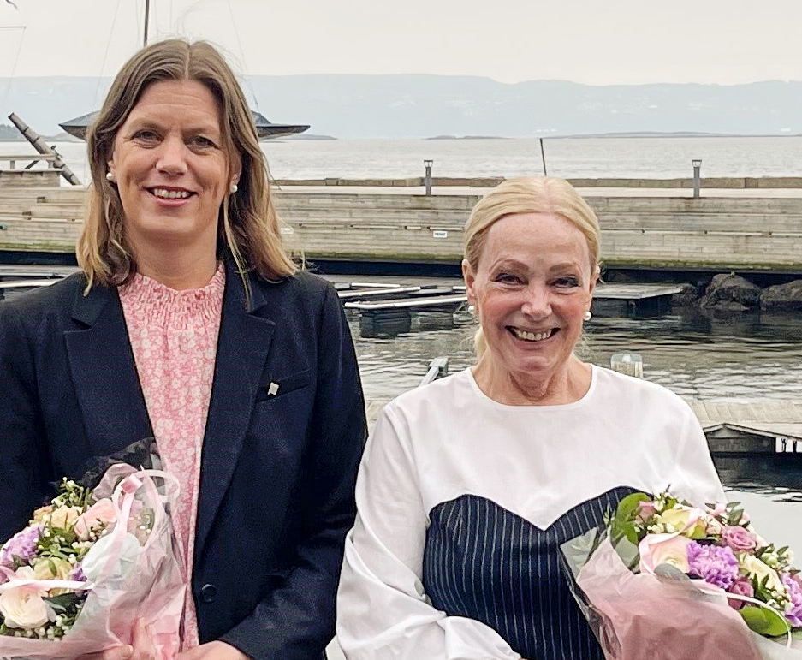
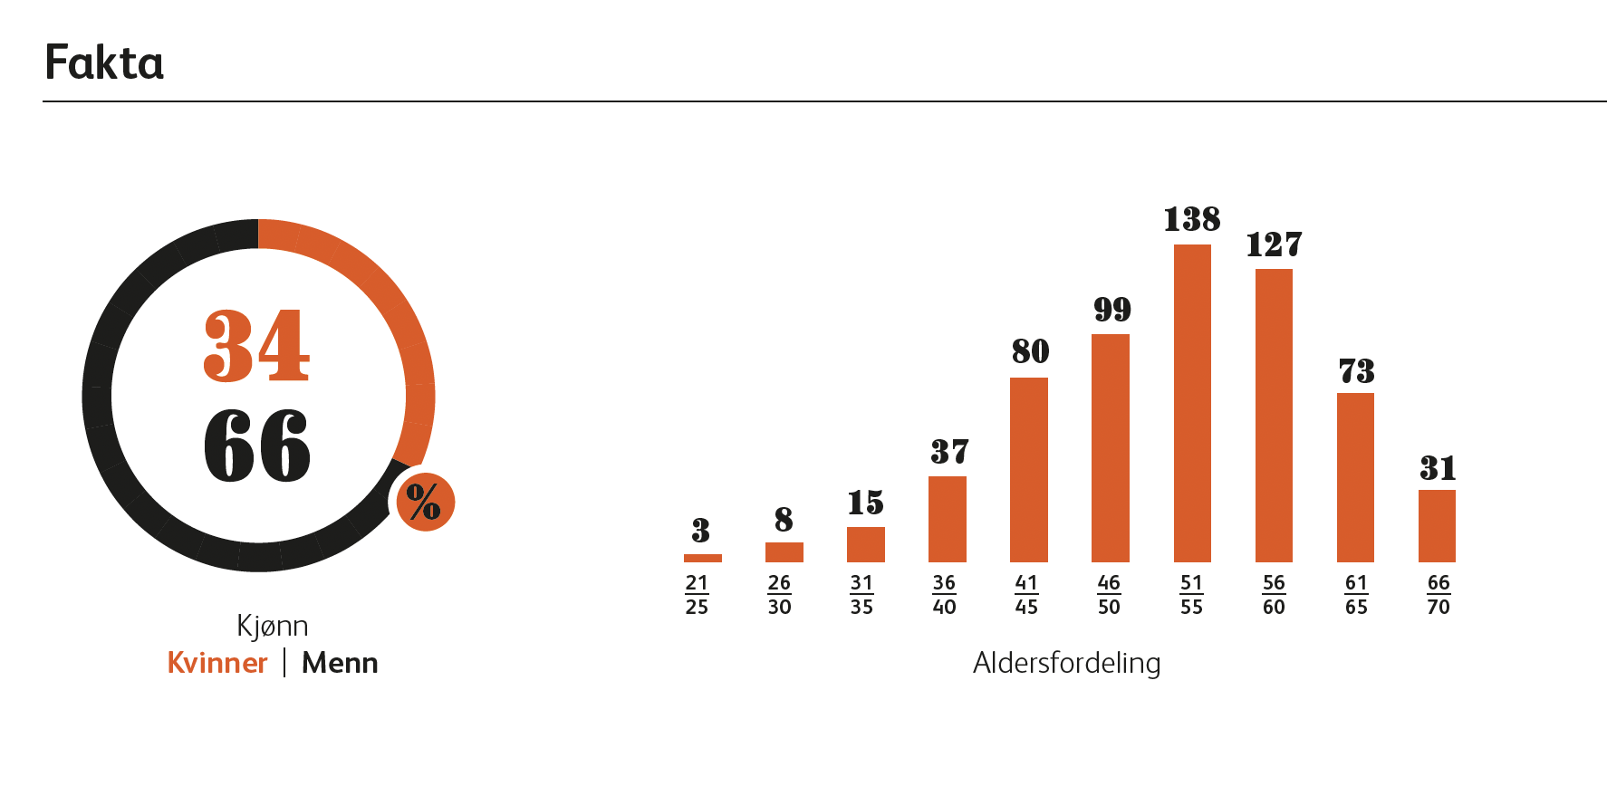
VEFF
Nina Ivarsen
Leder
Lin B. Karsten
Nestleder
Veritas Funksjonærforening (VEFF) organiserer arbeidstakere på de fleste av DNVs kontorer i Norge. Foreningen har hatt et aktivt og utfordrende år grunnet krigen i Ukraina, usikkerhet rundt den sikkerhetspolitiske situasjonen i Kina og pandemien.

Slide 37
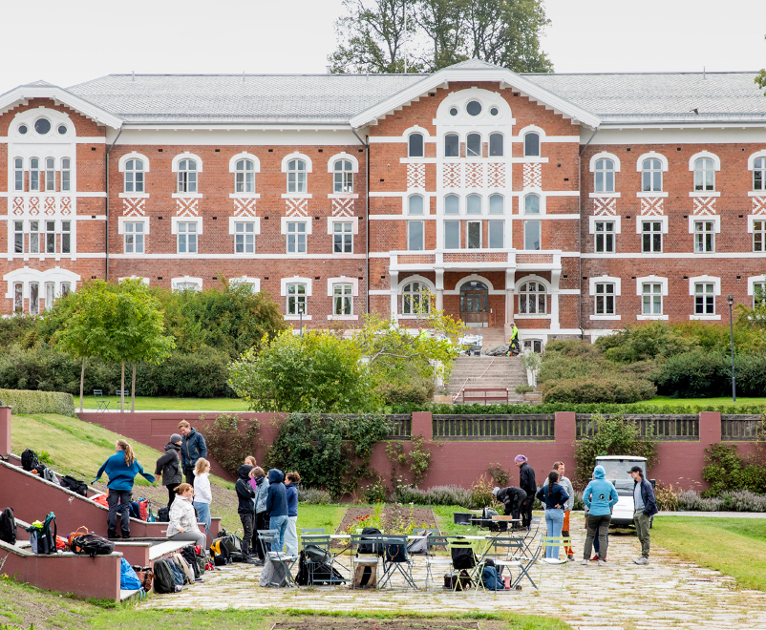
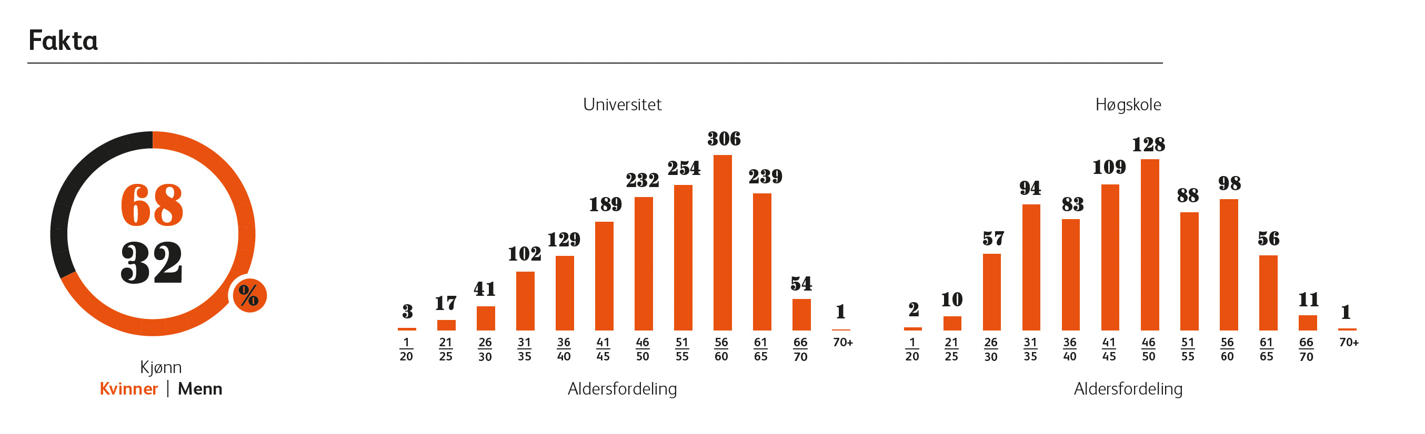
UNIVERSITET OG HØYSKOLE (UH)
Norges miljø- og biovitenskapelige universitet (NMBU) har medlemmer i Parats universitetsog høyskolenettverk.
For Parats universitet- og høyskolenettverk har 2022 vært preget av økt aktivitet og en overgang tilbake til en normal hverdag.

Slide 38
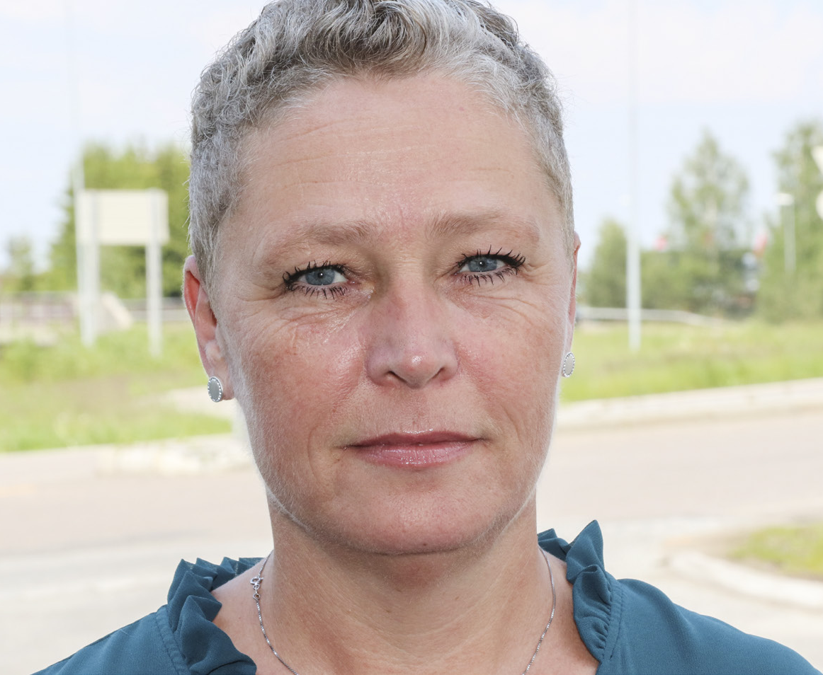
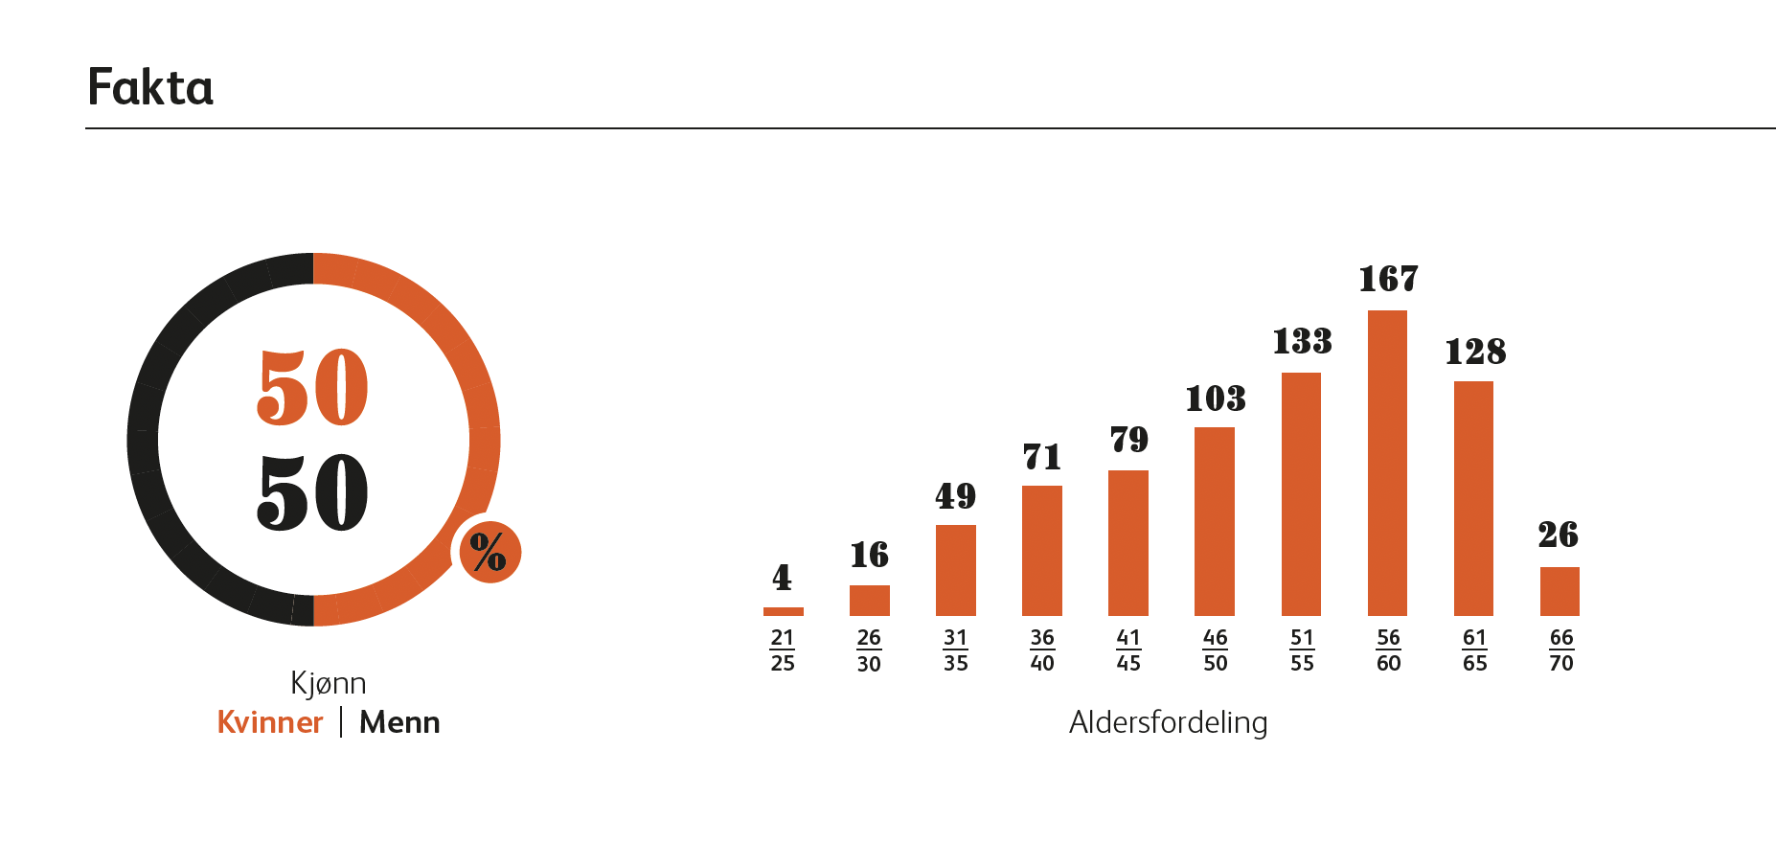
PARAT STATENS VEGVESEN
Jannike Hanssen
Leder
Grethe Utheim / Marit Zahl Solbakken
Nestleder
Parat i Statens vegvesen organiserer medlemmer fra de fleste yrkesgruppene i etaten, og har i 2022 hatt høy aktivitet.

Slide 39
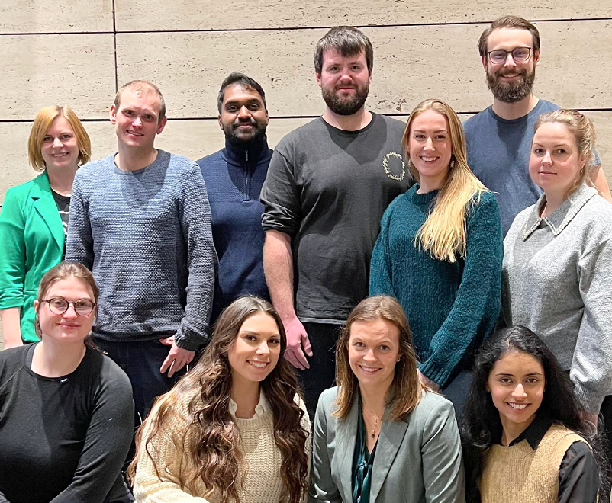
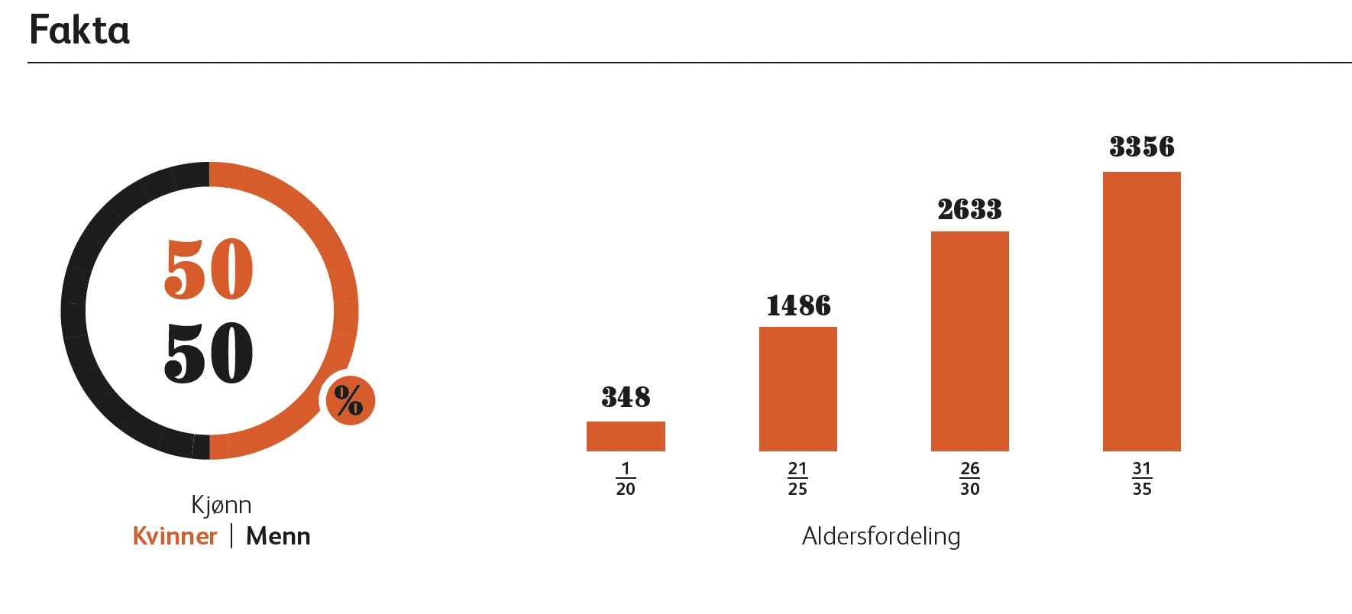
PARAT UNG
Marte Raknerud Hoel
Leder
Håkon Hægeland
Nestleder
Alle medlemmer under 35 år er del av Parat UNG. Parat UNG skal være de unges ansikt internt og eksternt, og fremme unges interesser i arbeidslivet. Å få flere unge medlemmer til å ta på seg et tillitsverv er noe gruppen jobber aktivt med.

Slide 40
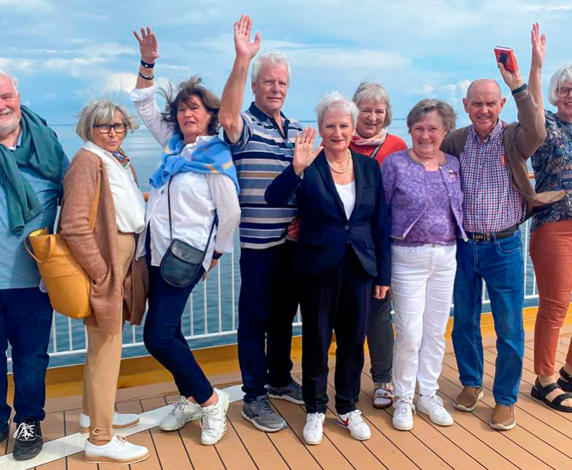
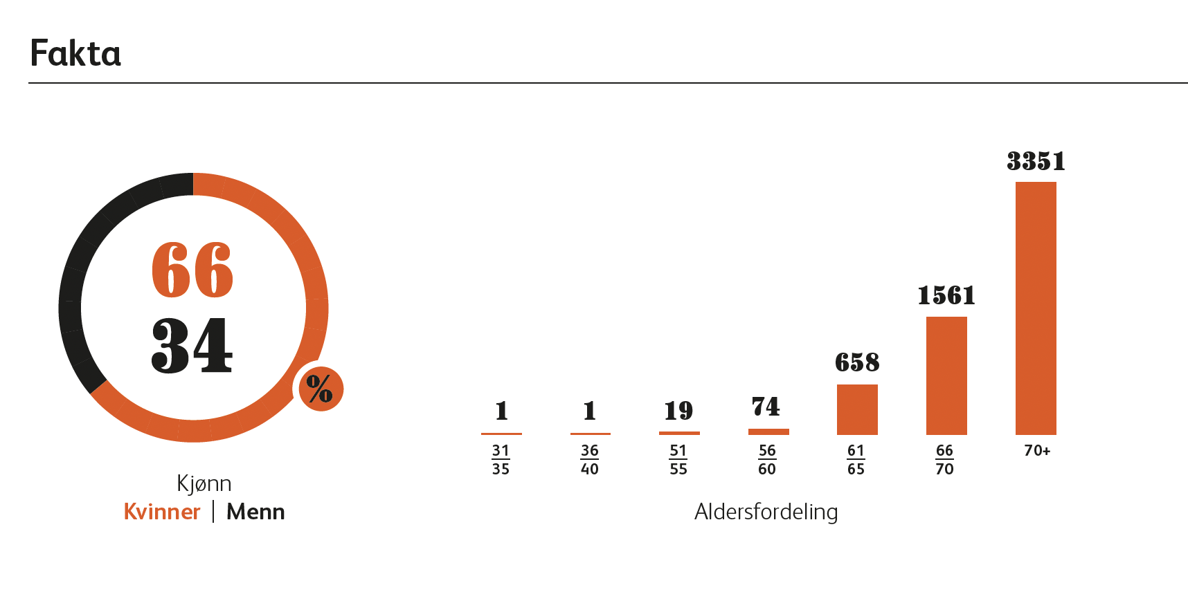
PARAT PENSJONIST
Ingunn Bråten
Leder
Harald Snekvik Reidun Nordgulen
Styremedlem Styremedlem
Parat pensjonist samler alle Parats pensjonistmedlemmer. I 2022 fokuserte gruppen på å oppta aktiviteten etter pandemien.

Slide 41
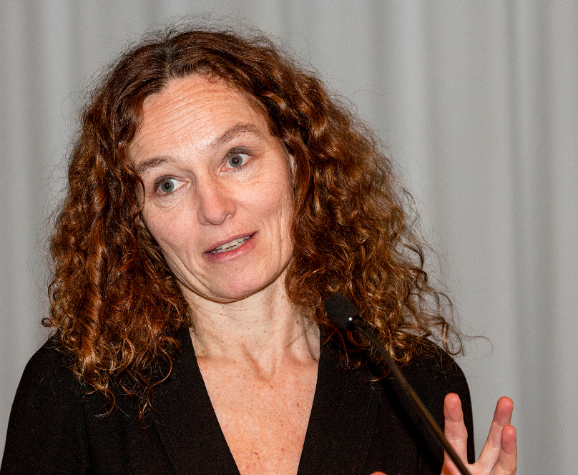
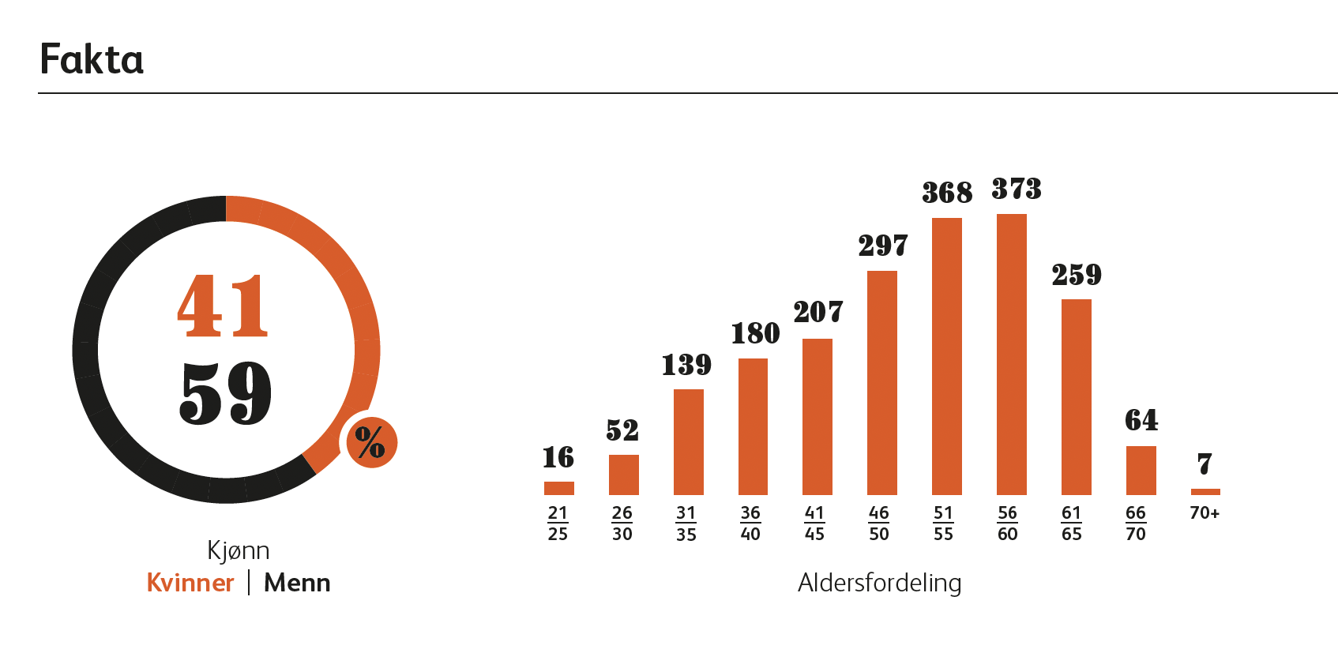
Parat-ledere
Folkehelseinstituttets direktør Camilla Stoltenberg var blant foredragsholderne på årets lederkonferanse.
Parat har et betydelig antall medlemmer som også er ledere på sine arbeidsplasser. Mange av disse er samlet i Norges Politilederlag, som er et forbund for ledere på alle nivåer og fagområder innen politi- og lensmannsetaten.

Slide 42
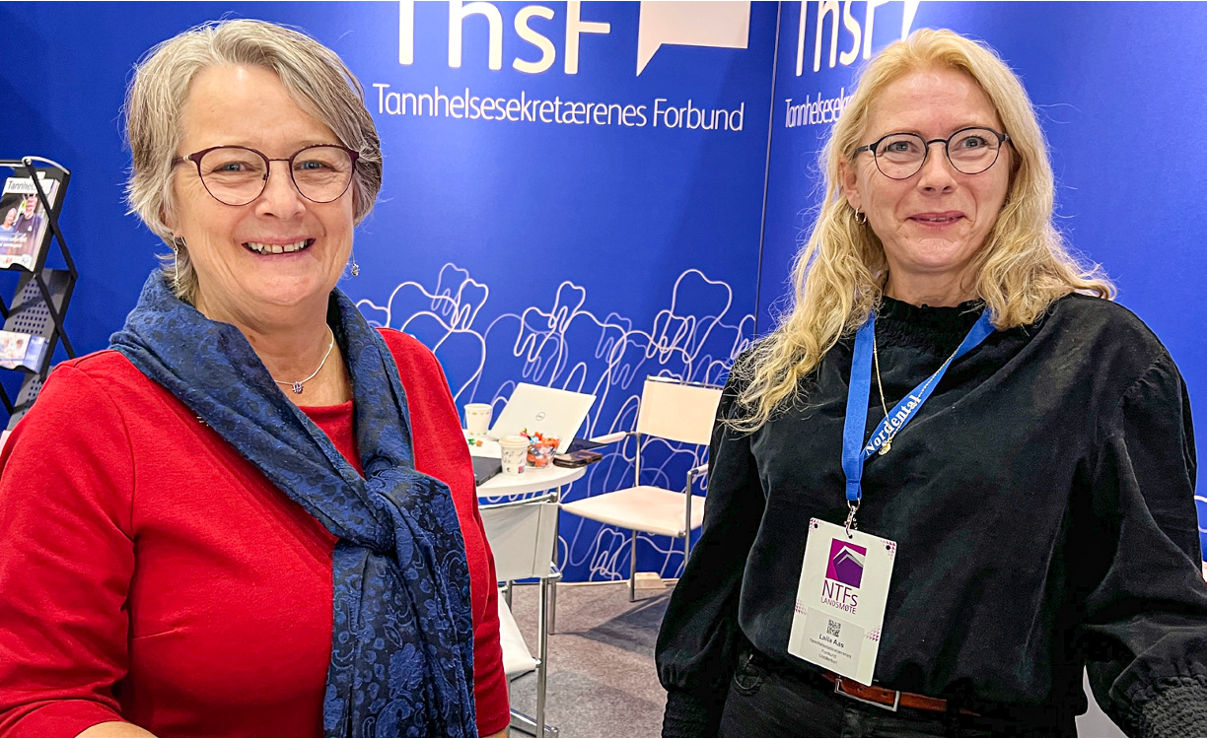
Leder Anne-Gro Årmo og nestleder Laila Aas under Tannhelsesekretærenes Forbunds landsmøte i november 2022.

Slide 43
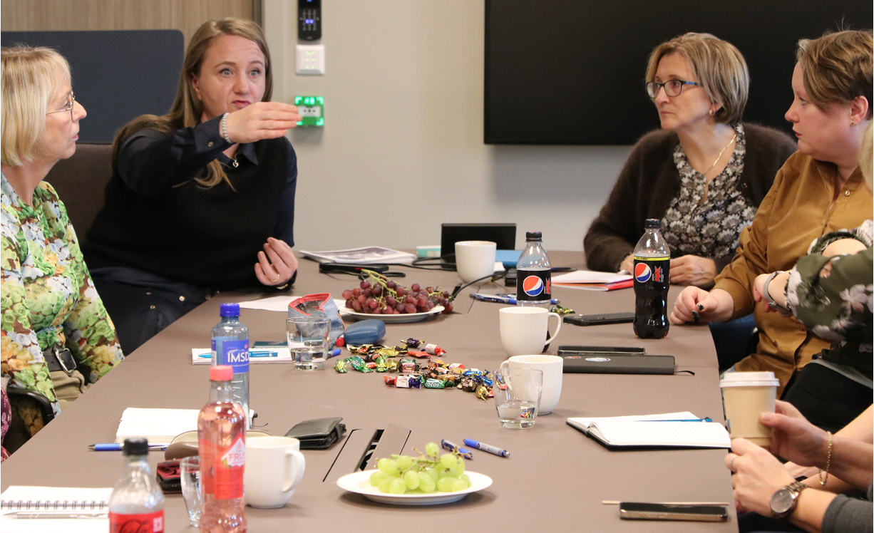
Farmasiforbundet opprettet i 2022 et tettere samarbeid med Norges Farmaceutiske forening. Her fra et møte i september 2022.

Slide 44

2022 har vært preget av utfordringer for forsvaret. Her er norske soldater og allierte under øvelse.

Slide 45

Katrine Roald, forhandlingsleder for Parat og Therese Korsmo Mjaaland, forhandlingsleder for Mediebedriftenes Landsforening, kom til enighet under oppgjøret for Parat Media.

Slide 46

Leder for Parat forsvar, Johan Hovde, i samtale med forsvarssjef Erik Kristoffersen under Lederkonferansen 2022.

Slide 47

Det finnes en omfattende rapport som er tilgjengelig som PDF-fil, i tillegg til papirversjon.

